Slide 1

CGU2023收获
Gains from CGU2023
郑淳元
2023.11.23

Slide 2
01 .计算地震学
02 .地形起伏对面波传播的影响
目
录
03 .高铁地震学
CONTENTS
04 .其他
05 .非地震信号

Slide 3
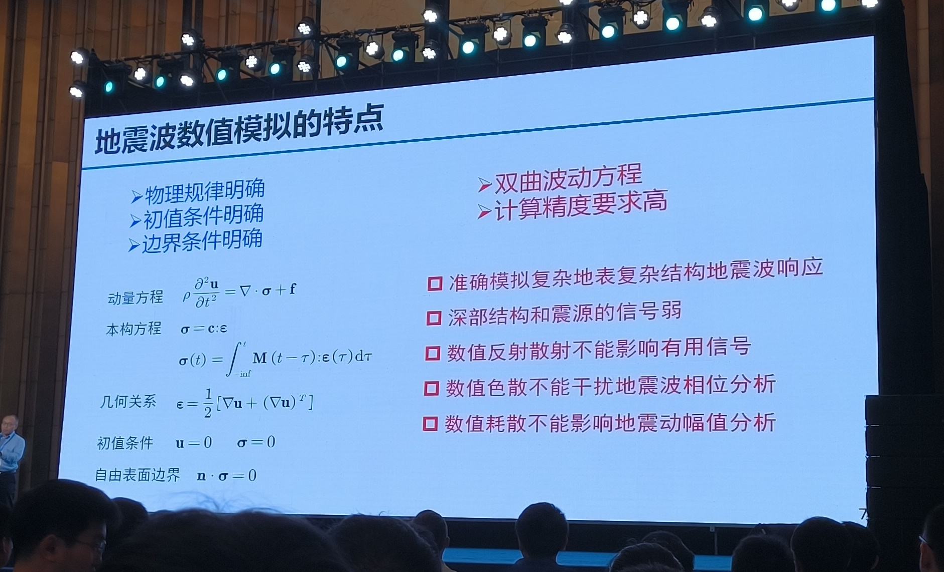
1、张伟：计算地震学进展及应用
计算地震学
地形起伏对面波传播影响分析
高铁地震学
其他
非地震信号
3

Slide 4
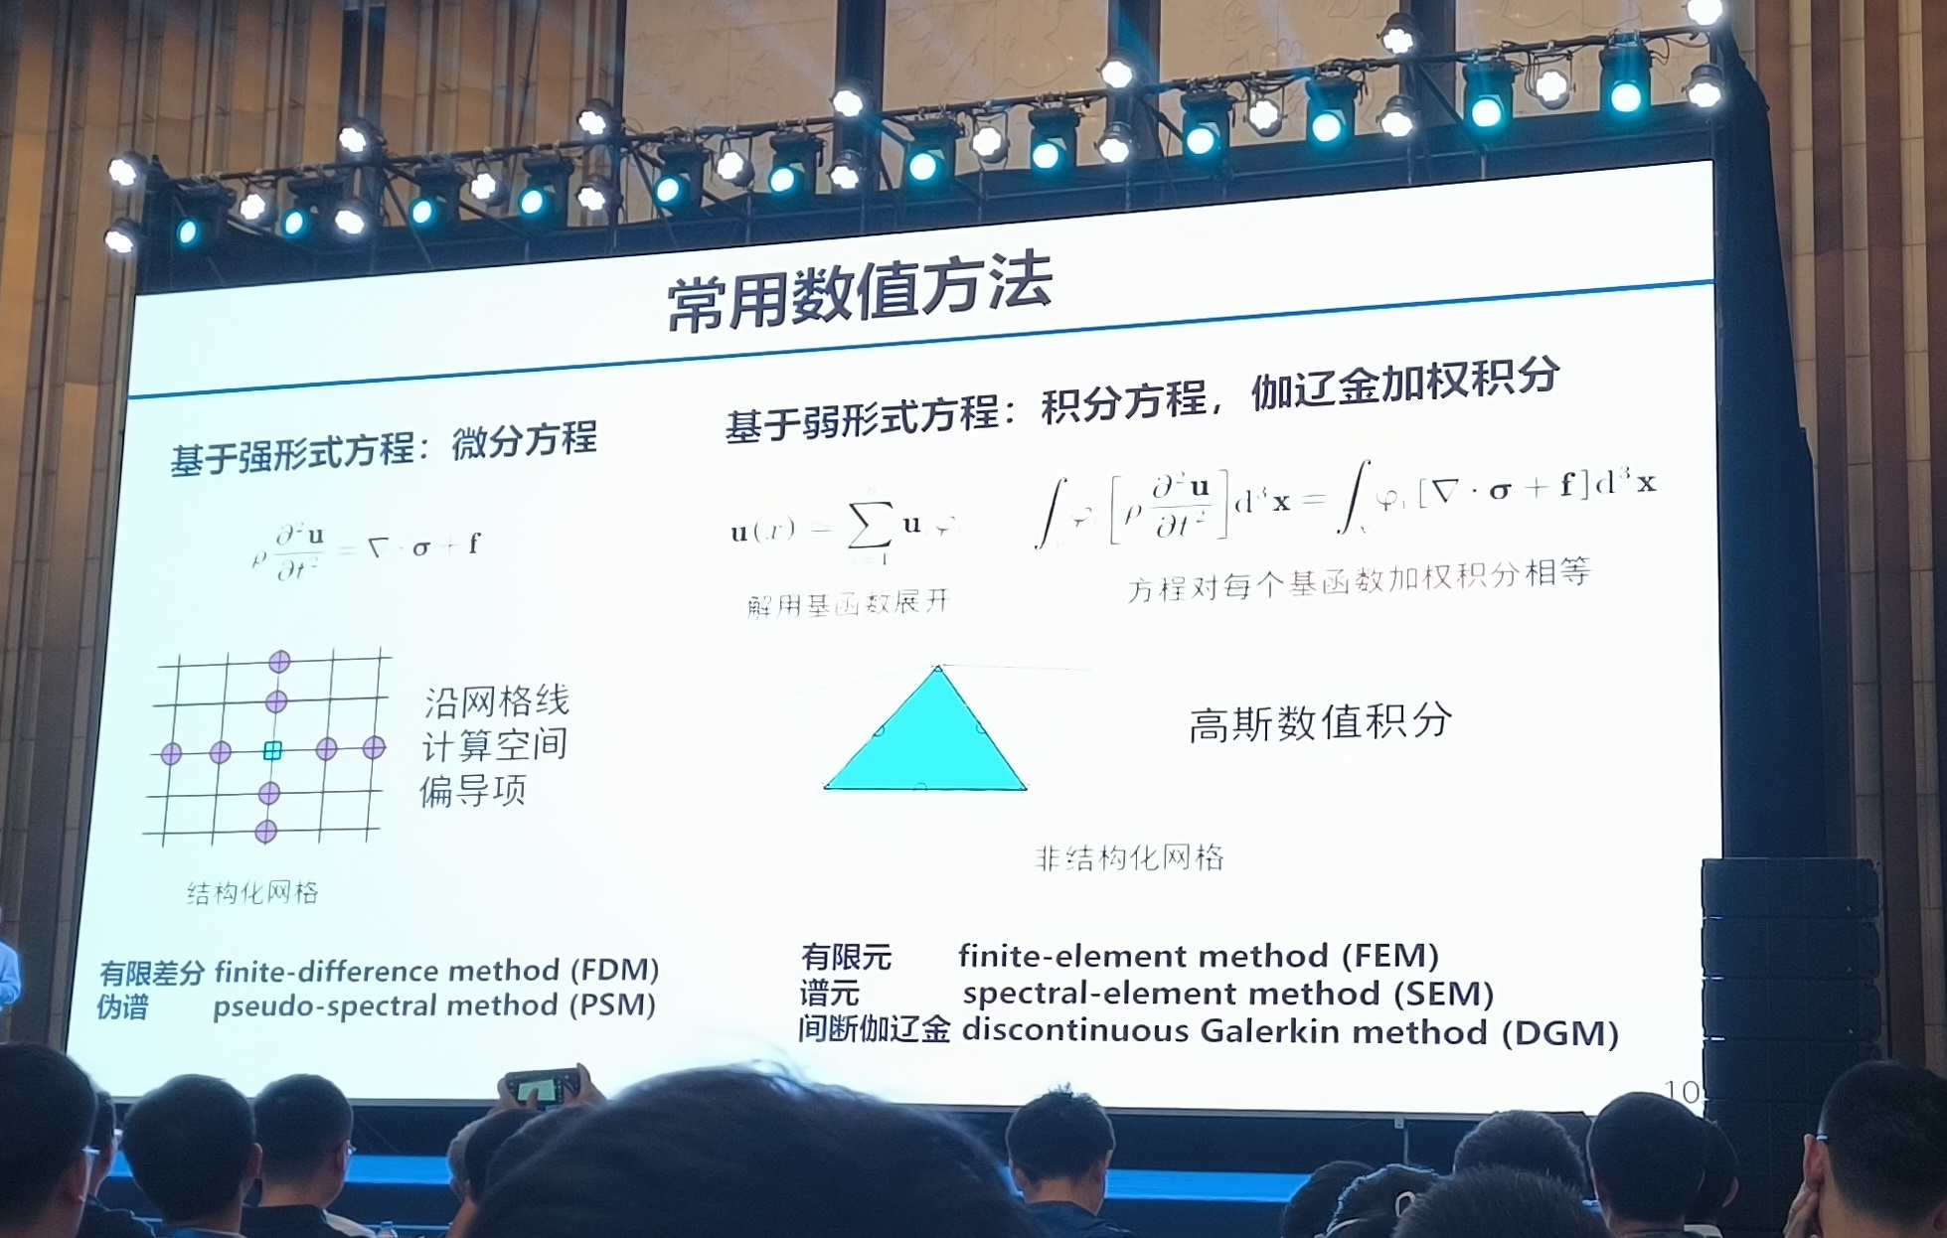
1、张伟：计算地震学进展及应用
计算地震学
地形起伏对面波传播影响分析
高铁地震学
其他
非地震信号
4

Slide 5
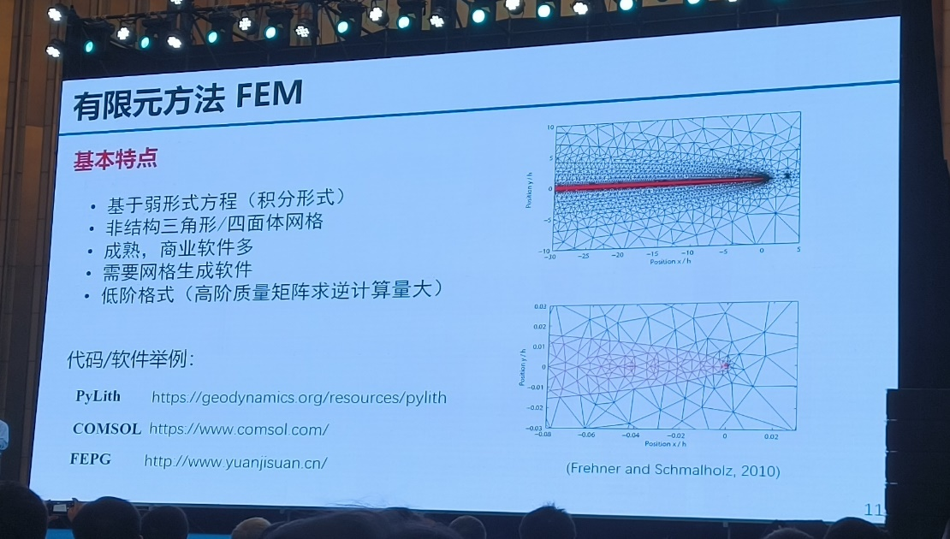
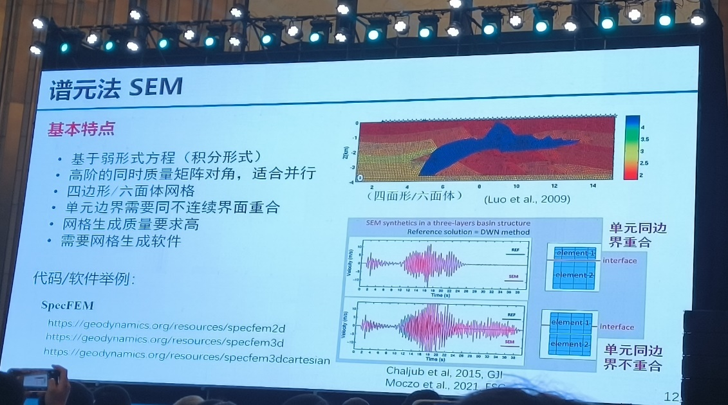
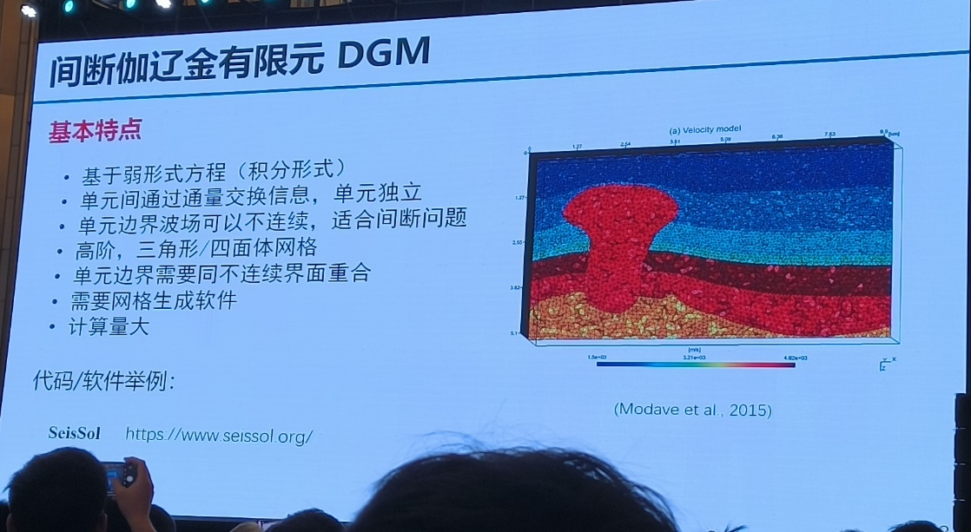
1、张伟：计算地震学进展及应用
计算地震学
地形起伏对面波传播影响分析
高铁地震学
其他
非地震信号
5

Slide 6
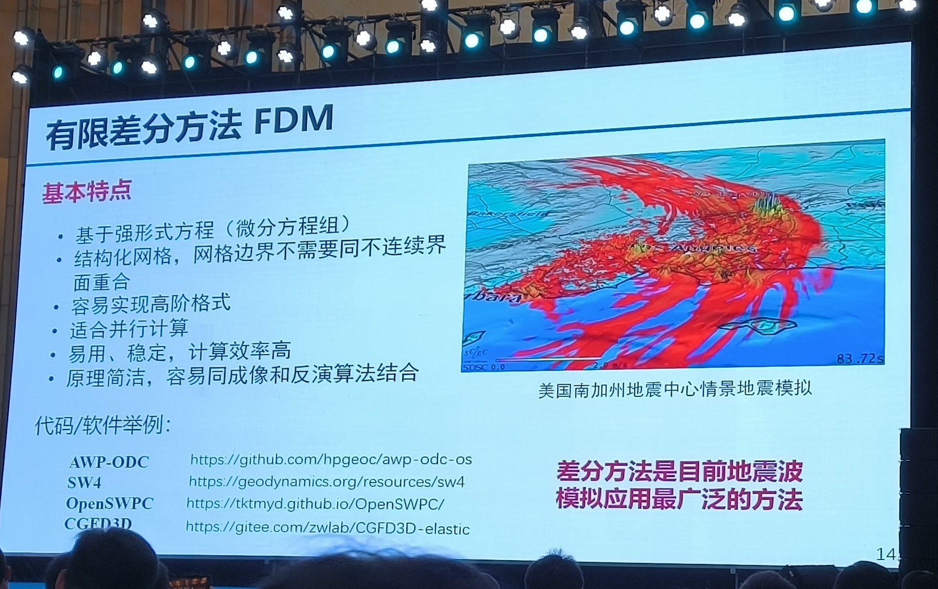
1、张伟：计算地震学进展及应用
计算地震学
地形起伏对面波传播影响分析
高铁地震学
其他
非地震信号
6

Slide 7
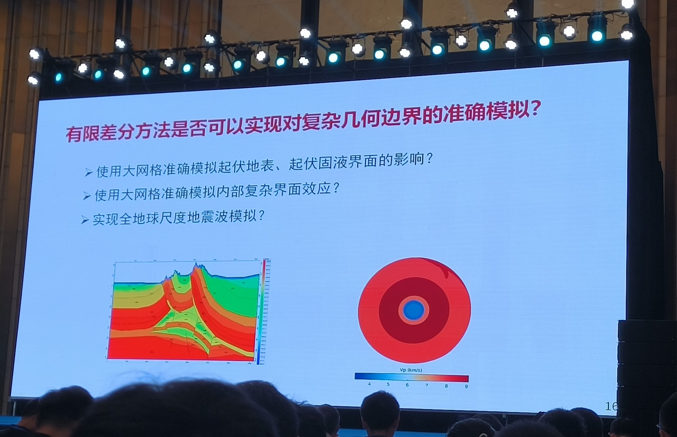
1、张伟：计算地震学进展及应用
计算地震学
地形起伏对面波传播影响分析
高铁地震学
其他
非地震信号
7

Slide 8
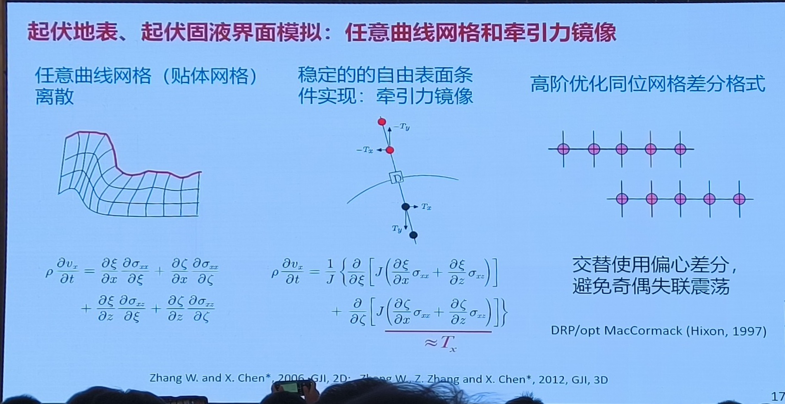
1、张伟：计算地震学进展及应用
计算地震学
地形起伏对面波传播影响分析
高铁地震学
其他
非地震信号
8

Slide 9
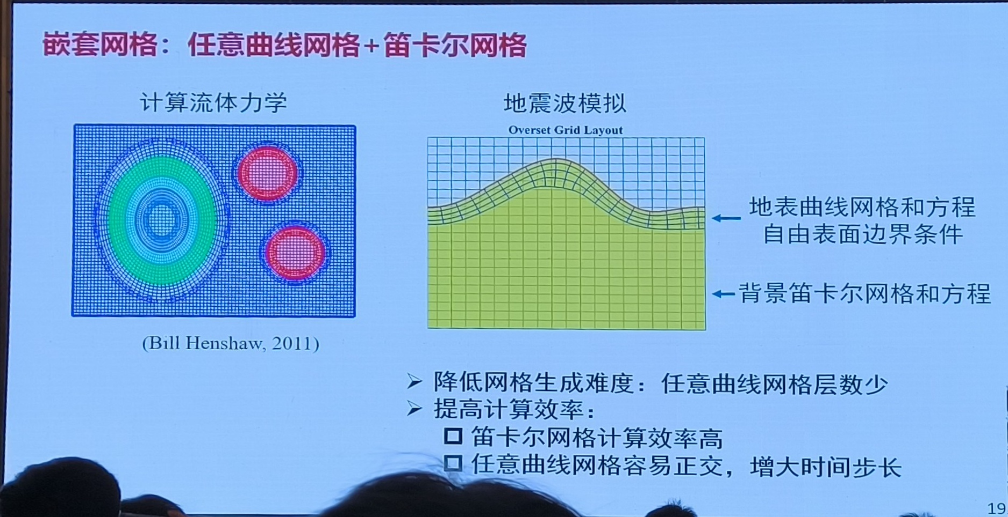
1、张伟：计算地震学进展及应用
计算地震学
地形起伏对面波传播影响分析
高铁地震学
其他
非地震信号
9

Slide 10
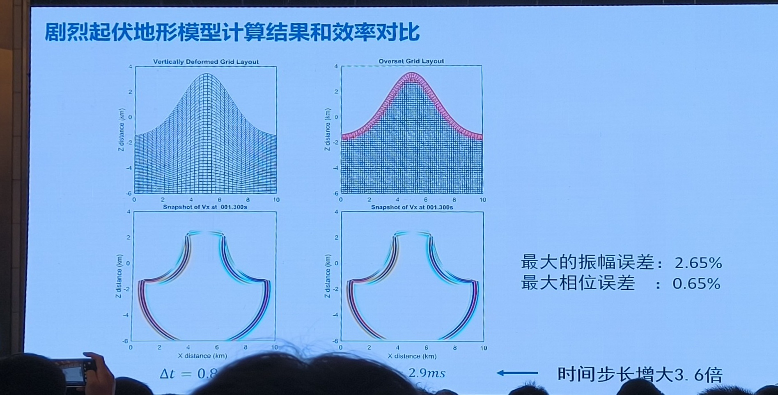
1、张伟：计算地震学进展及应用
计算地震学
地形起伏对面波传播影响分析
高铁地震学
其他
非地震信号
10

Slide 11
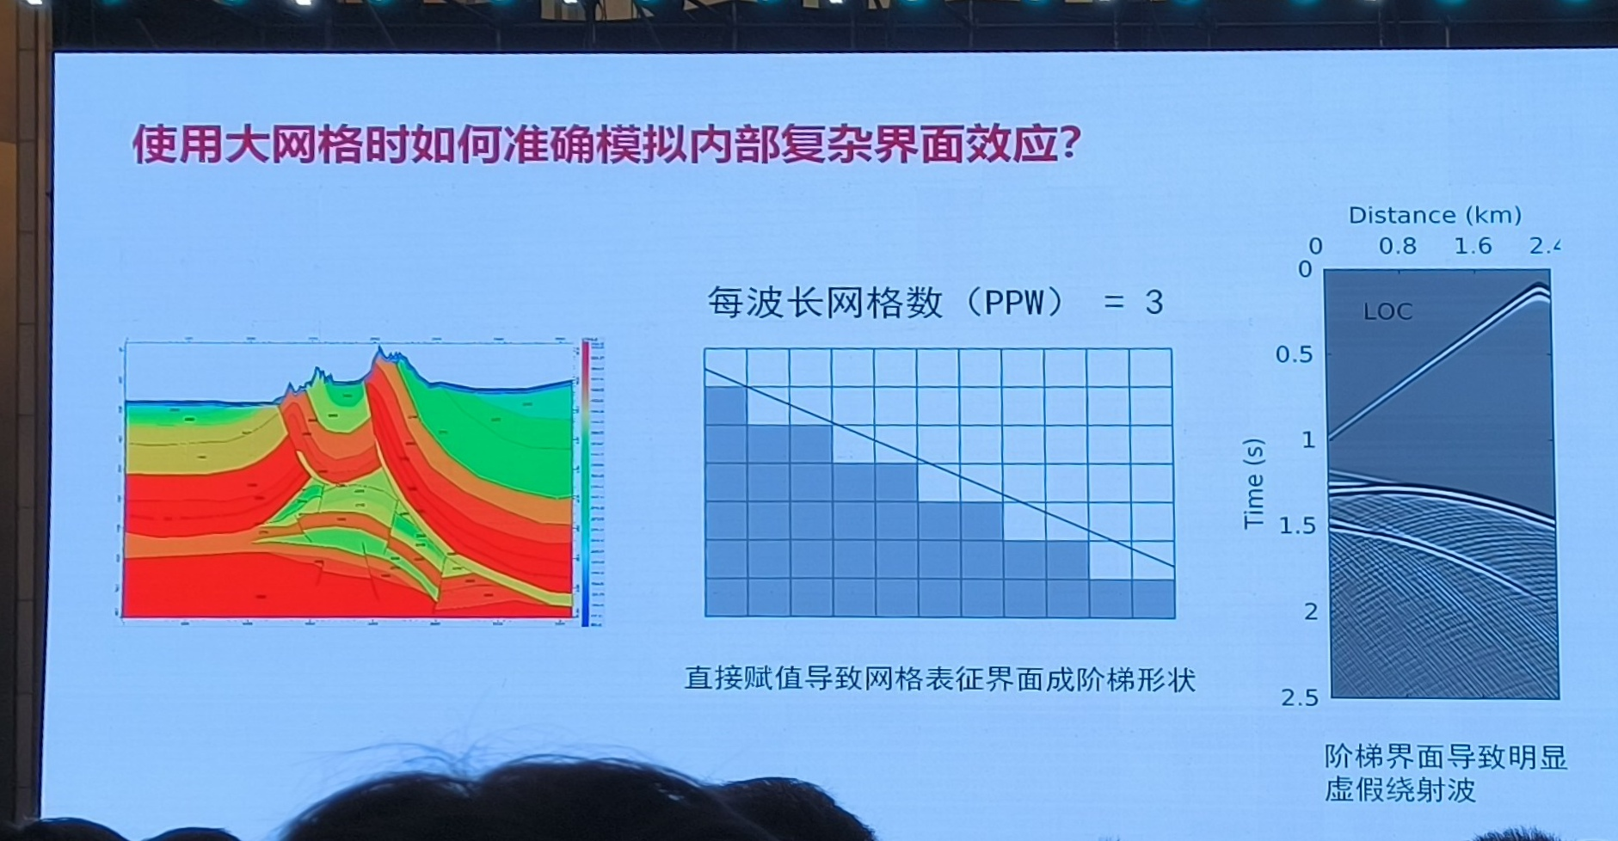
1、张伟：计算地震学进展及应用
计算地震学
地形起伏对面波传播影响分析
高铁地震学
其他
非地震信号
11

Slide 12
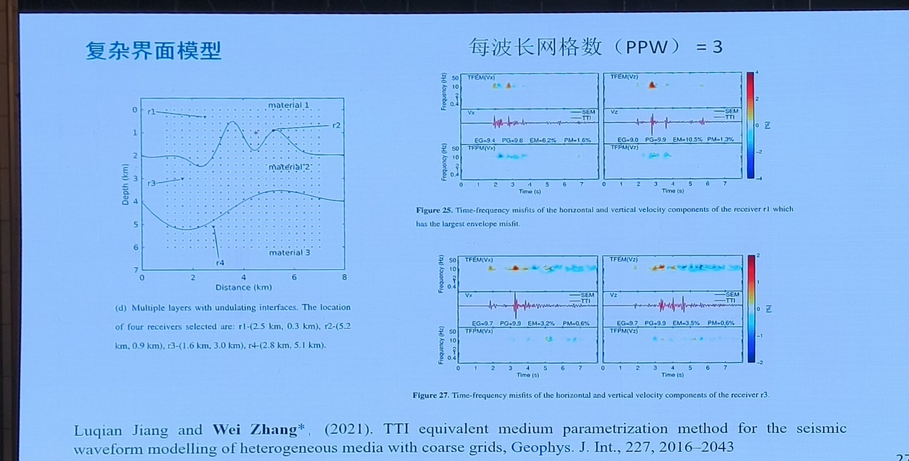
1、张伟：计算地震学进展及应用
计算地震学
地形起伏对面波传播影响分析
高铁地震学
其他
非地震信号
12

Slide 13
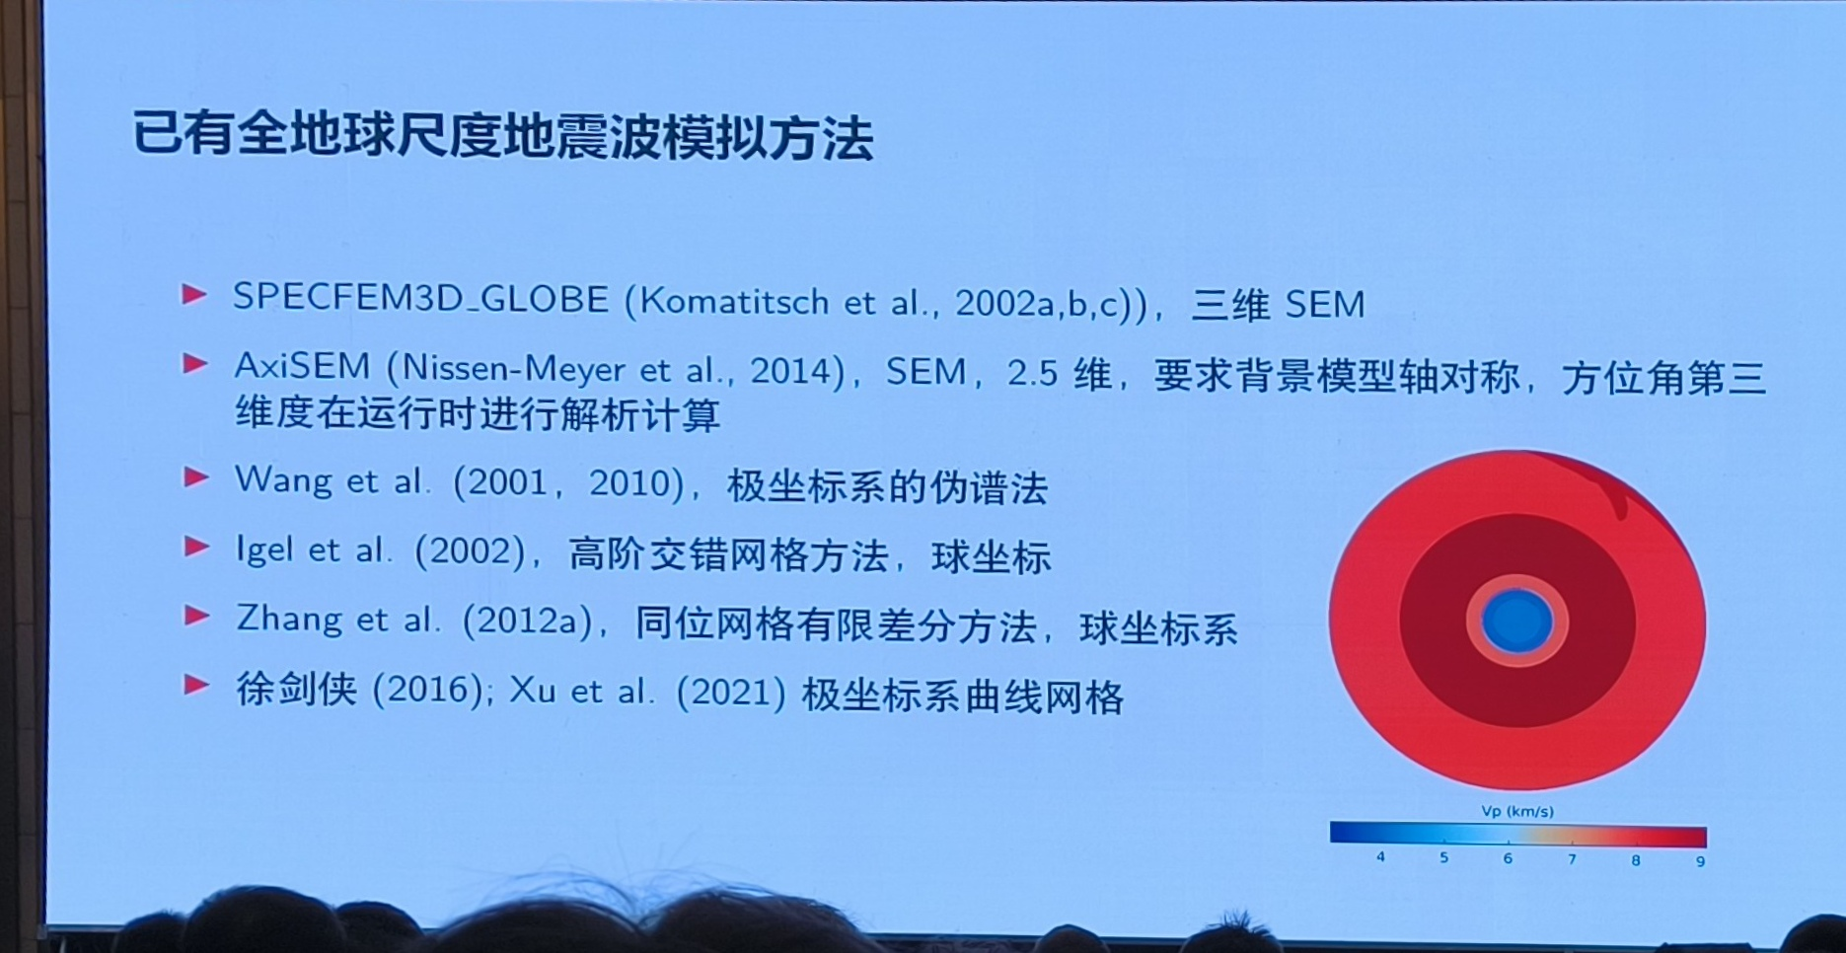
1、张伟：计算地震学进展及应用
计算地震学
地形起伏对面波传播影响分析
高铁地震学
其他
非地震信号
13

Slide 14
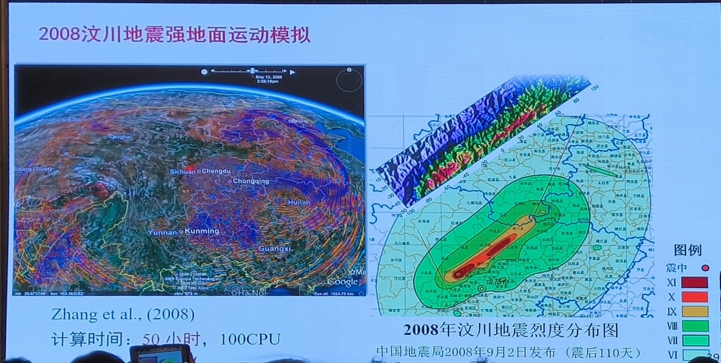
1、张伟：计算地震学进展及应用
计算地震学
地形起伏对面波传播影响分析
高铁地震学
其他
非地震信号
14

Slide 15
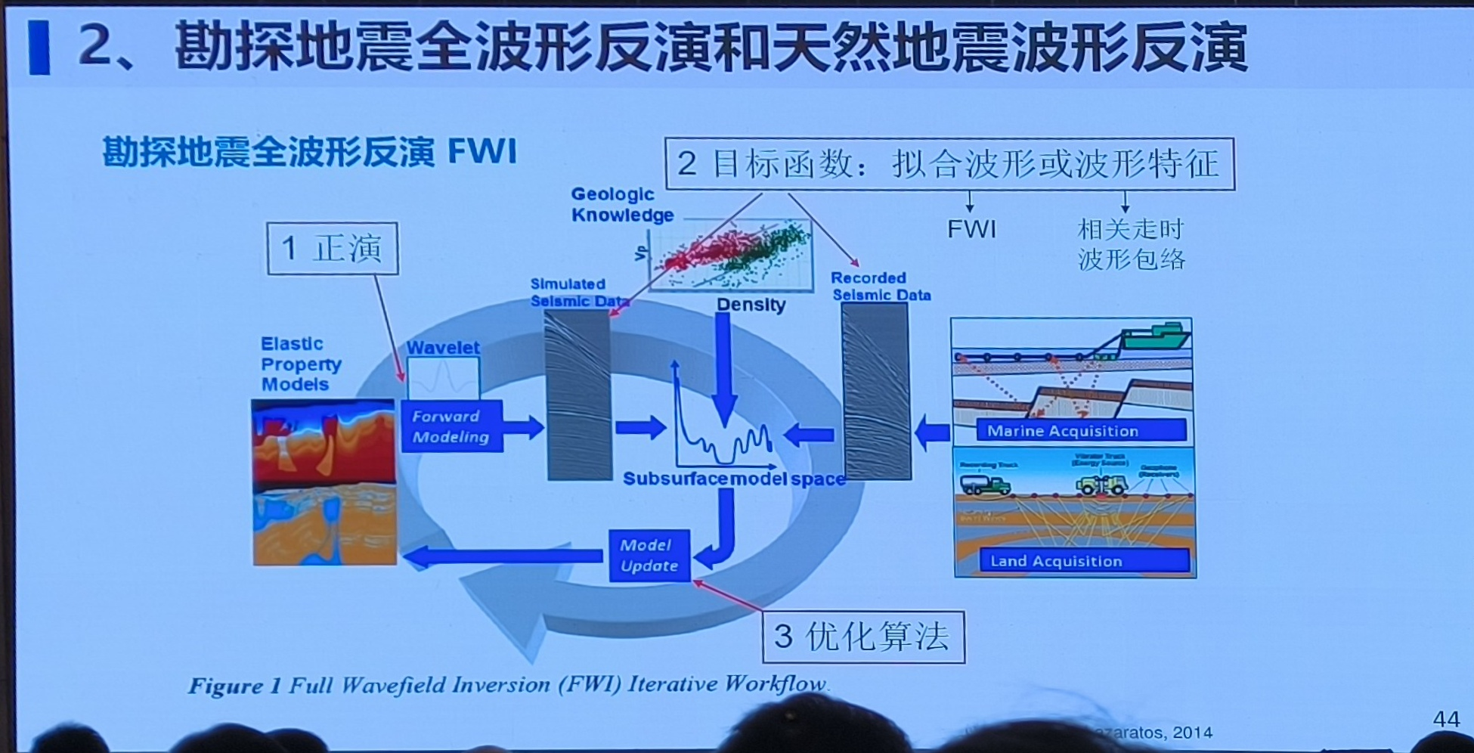
1、张伟：计算地震学进展及应用
计算地震学
地形起伏对面波传播影响分析
高铁地震学
其他
非地震信号
15

Slide 16
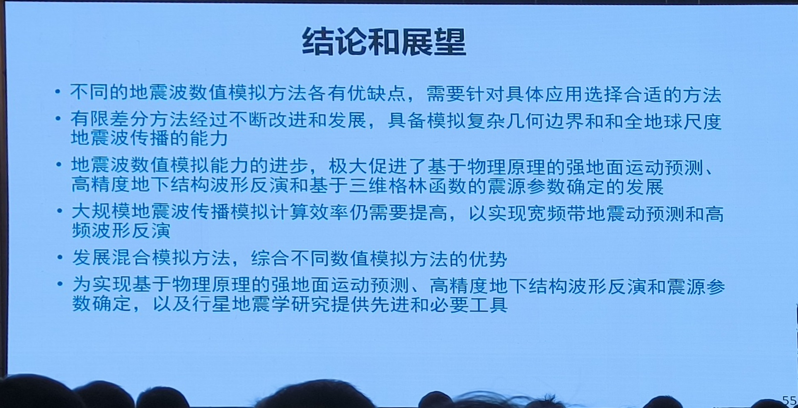
1、张伟：计算地震学进展及应用
计算地震学
地形起伏对面波传播影响分析
高铁地震学
其他
非地震信号
16

Slide 17
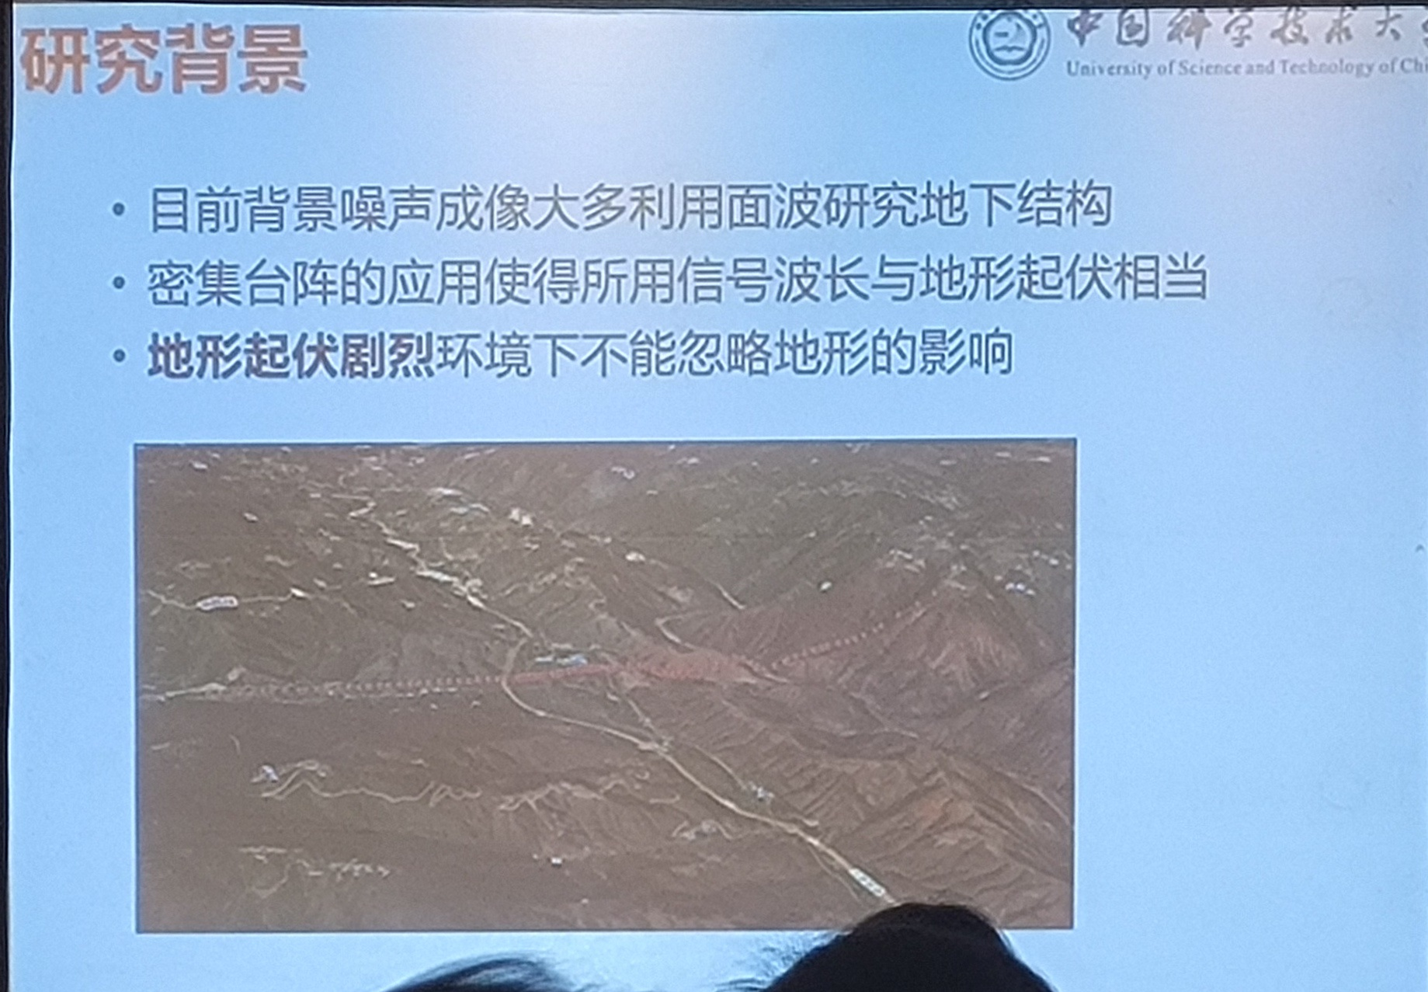
2、邓宝：地形起伏对面波传播影响分析及频散曲线的校正
计算地震学
地形起伏对面波传播影响分析
高铁地震学
其他
非地震信号
17

Slide 18
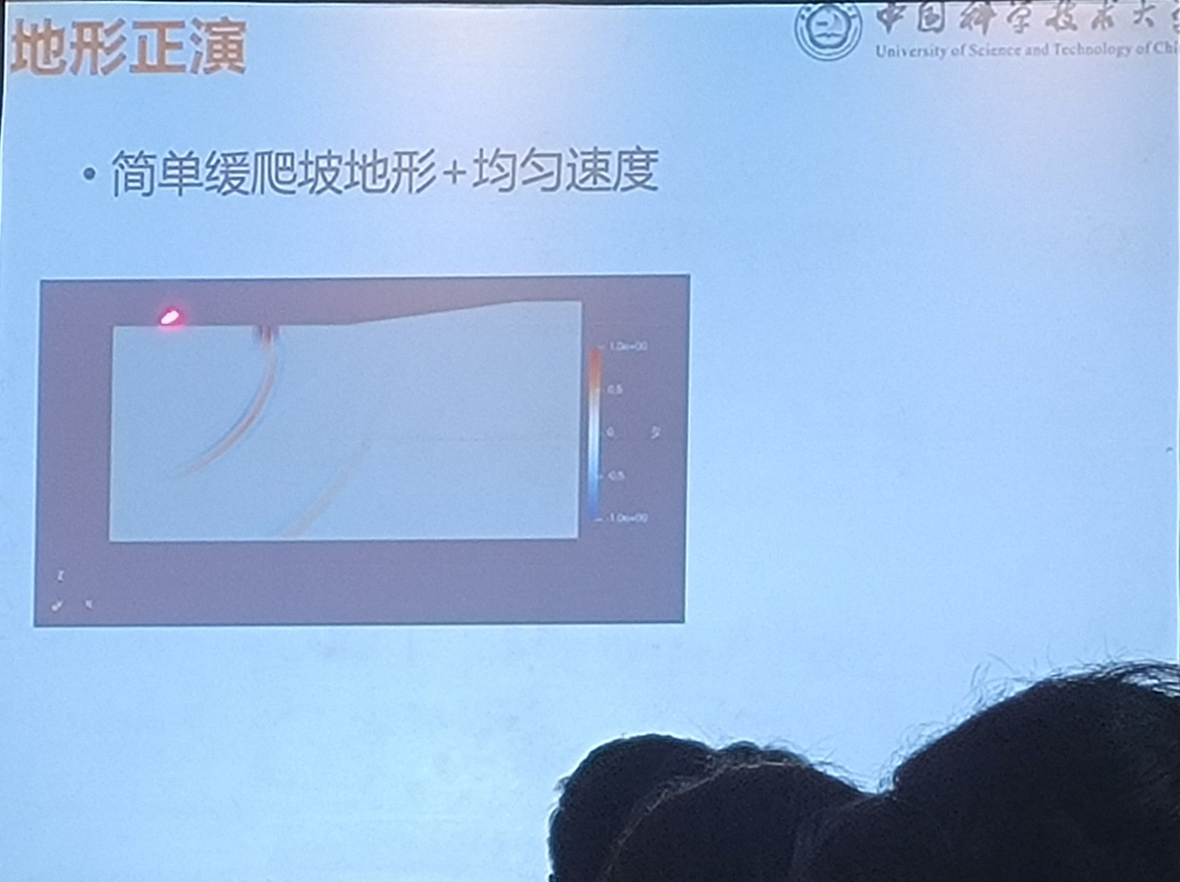
2、邓宝：地形起伏对面波传播影响分析及频散曲线的校正
计算地震学
地形起伏对面波传播影响分析
高铁地震学
其他
非地震信号
18

Slide 19
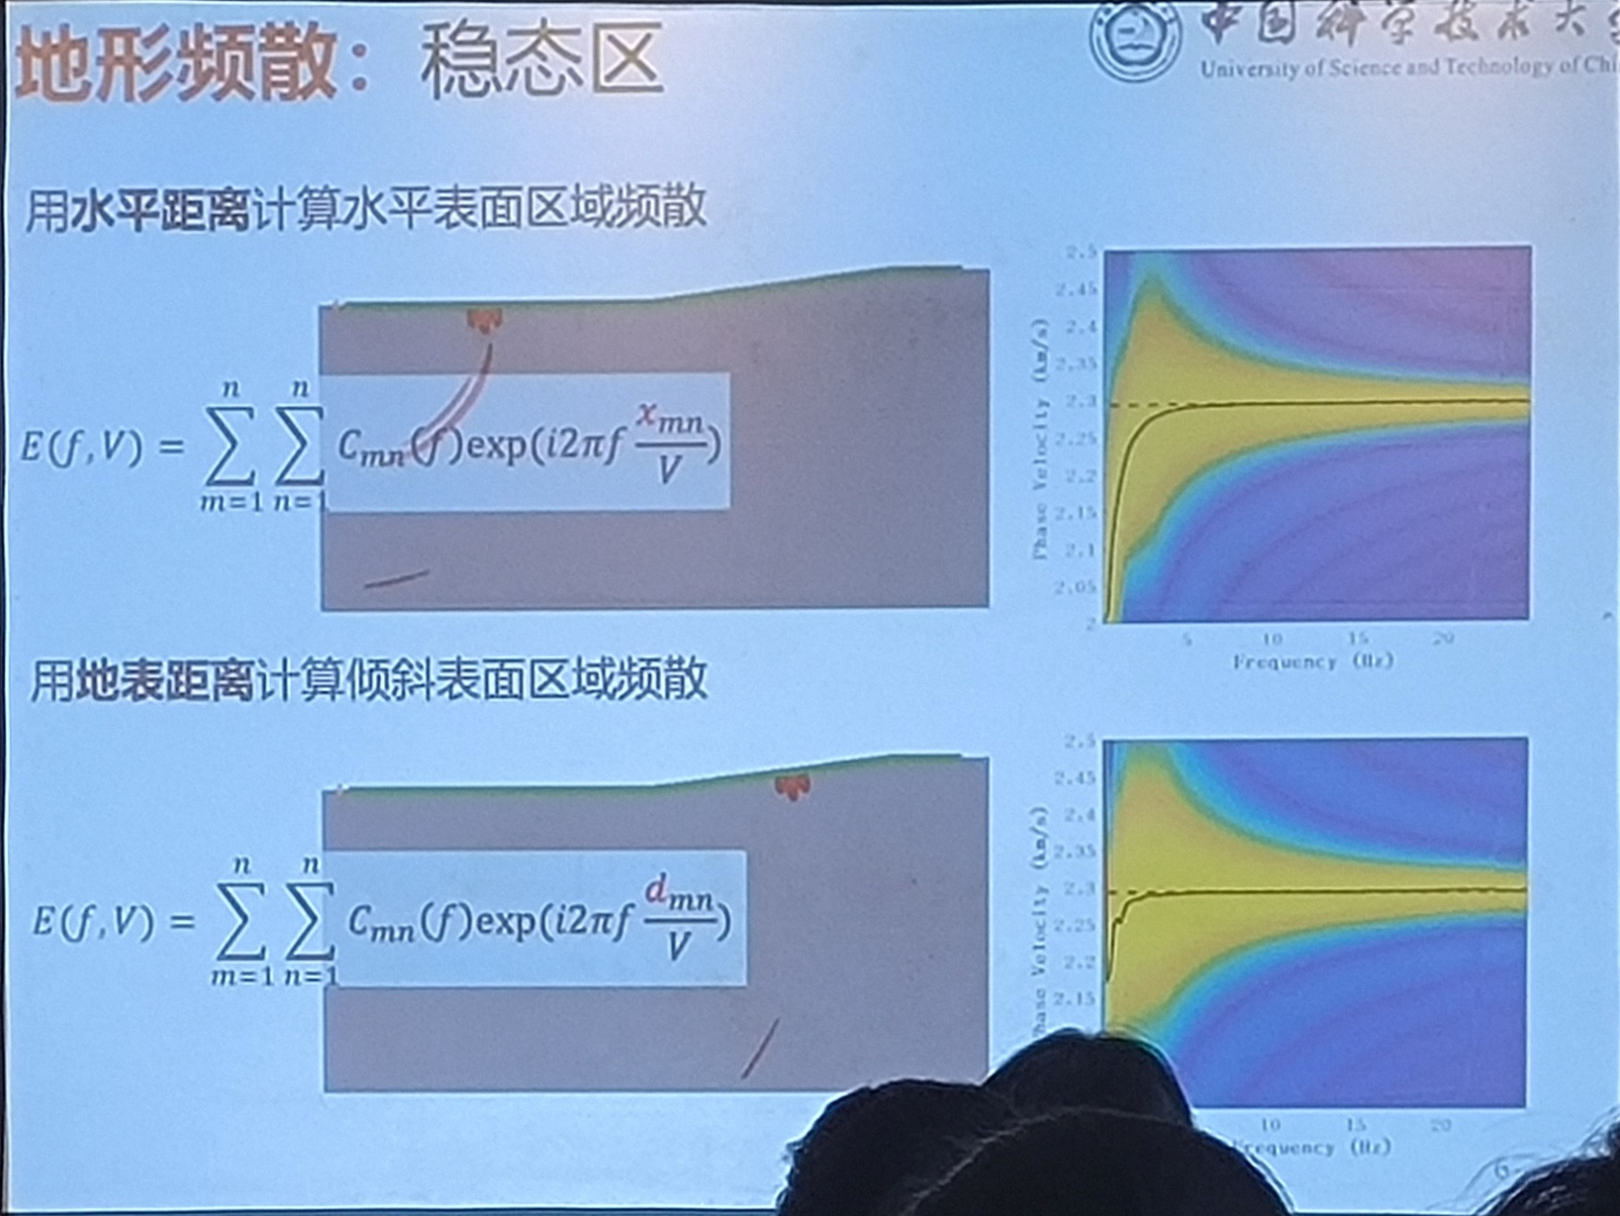
2、邓宝：地形起伏对面波传播影响分析及频散曲线的校正
计算地震学
地形起伏对面波传播影响分析
高铁地震学
其他
非地震信号
19

Slide 20
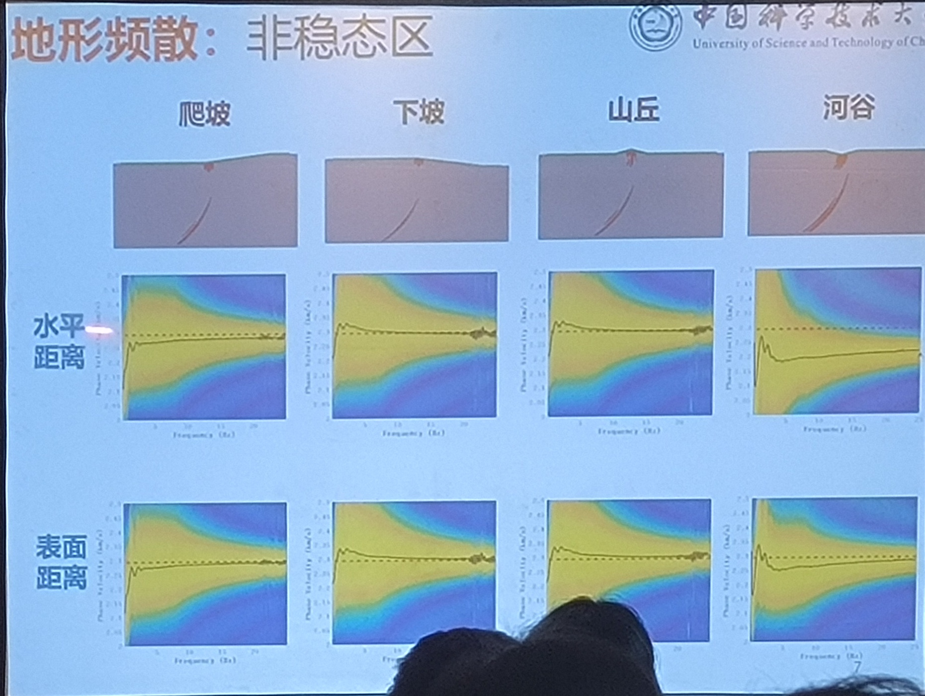
2、邓宝：地形起伏对面波传播影响分析及频散曲线的校正
计算地震学
地形起伏对面波传播影响分析
高铁地震学
其他
非地震信号
20

Slide 21
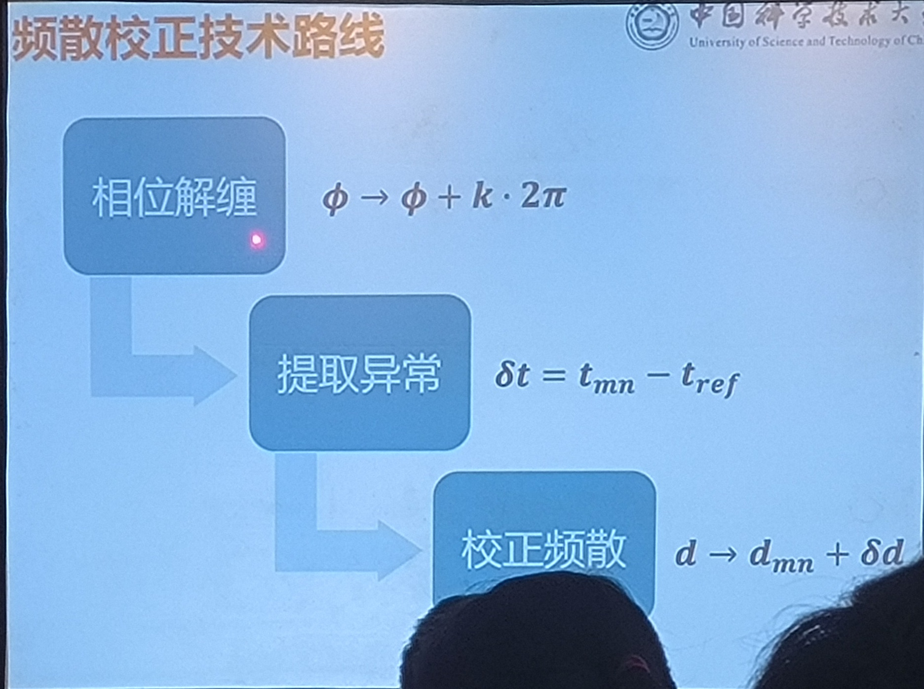
2、邓宝：地形起伏对面波传播影响分析及频散曲线的校正
计算地震学
地形起伏对面波传播影响分析
高铁地震学
其他
非地震信号
21

Slide 22
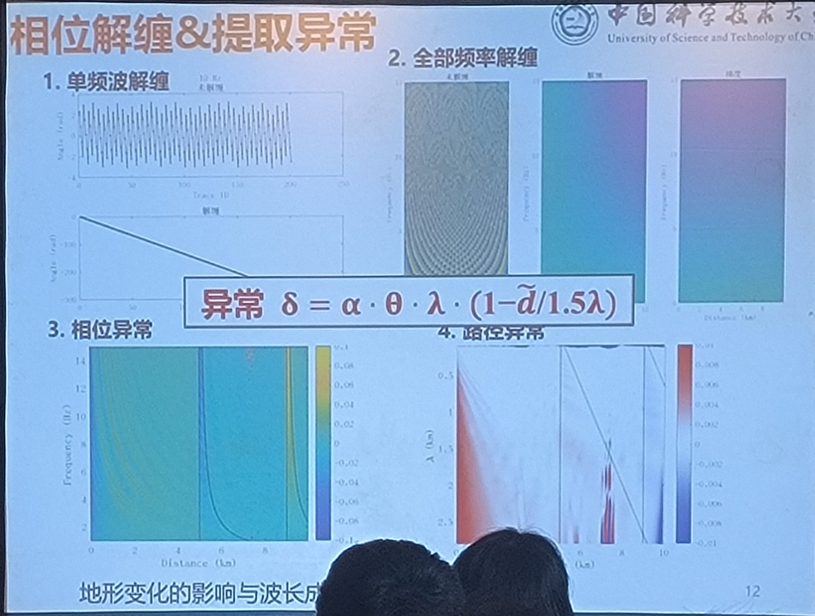
2、邓宝：地形起伏对面波传播影响分析及频散曲线的校正
计算地震学
地形起伏对面波传播影响分析
高铁地震学
其他
非地震信号
22

Slide 23
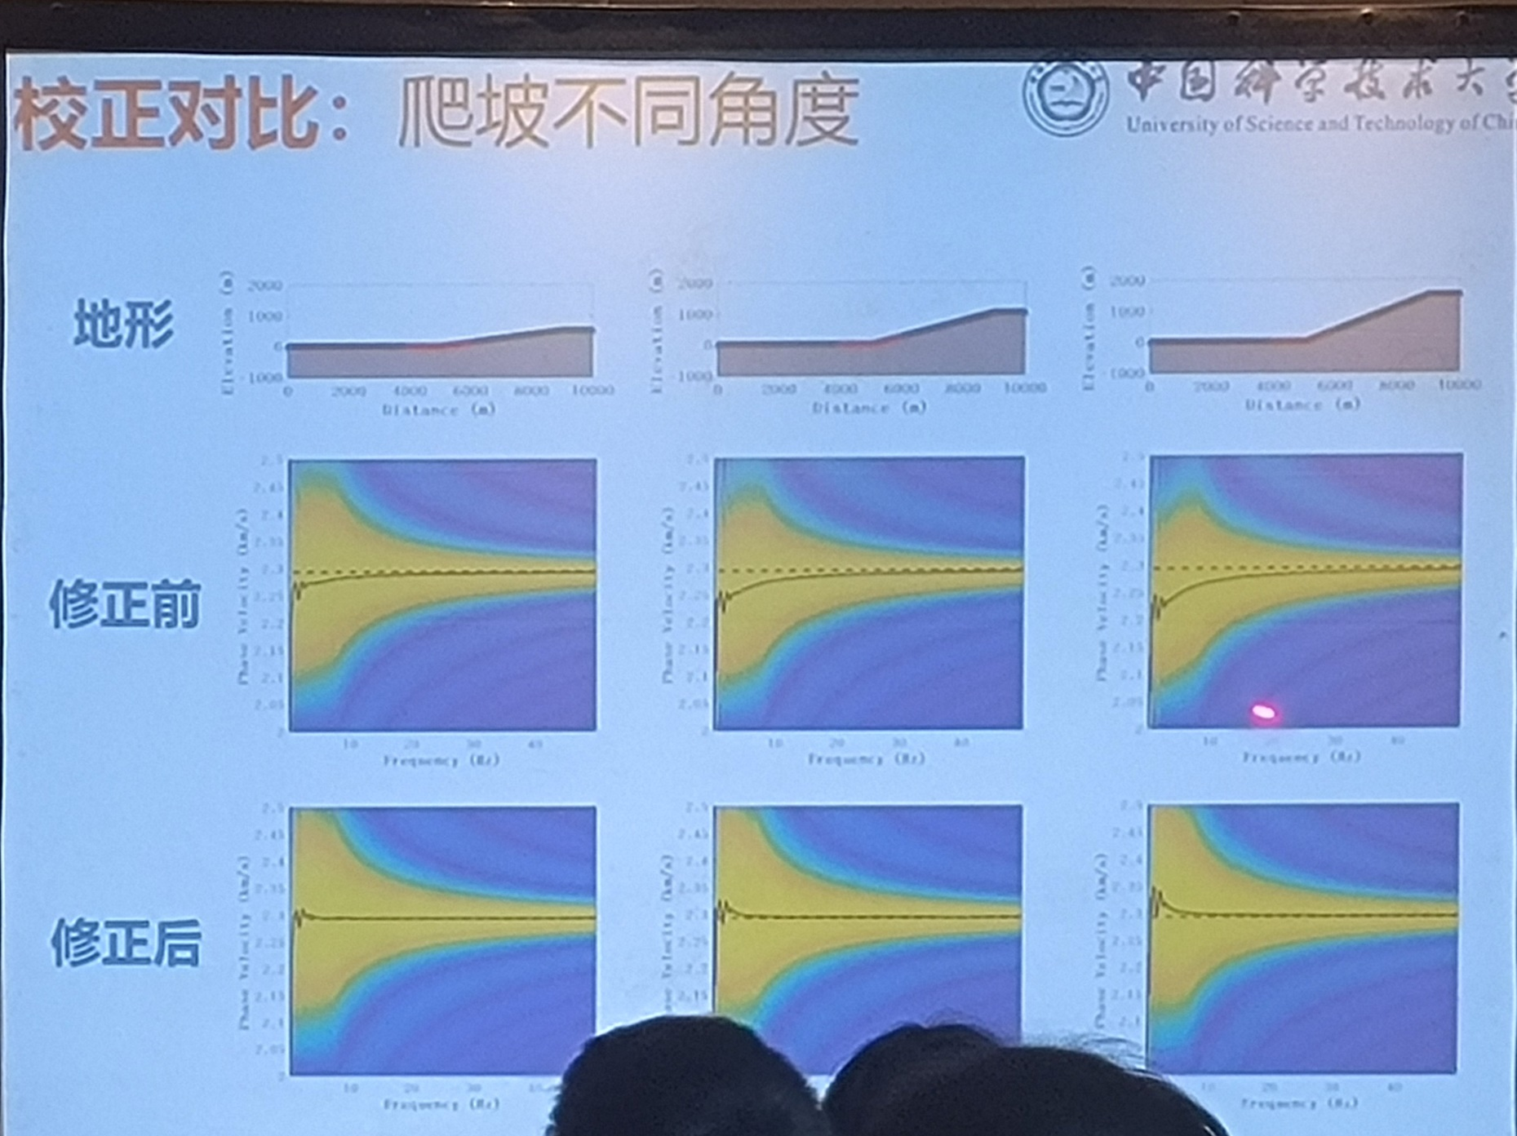
2、邓宝：地形起伏对面波传播影响分析及频散曲线的校正
计算地震学
地形起伏对面波传播影响分析
高铁地震学
其他
非地震信号
23

Slide 24
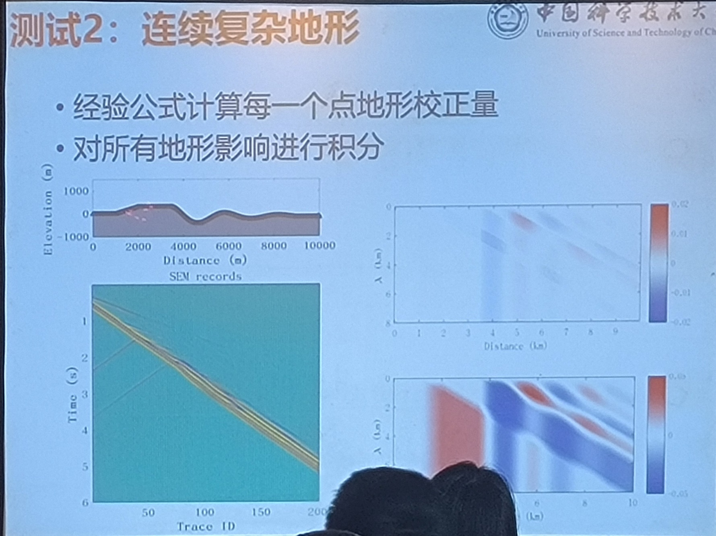
2、邓宝：地形起伏对面波传播影响分析及频散曲线的校正
计算地震学
地形起伏对面波传播影响分析
高铁地震学
其他
非地震信号
24

Slide 25
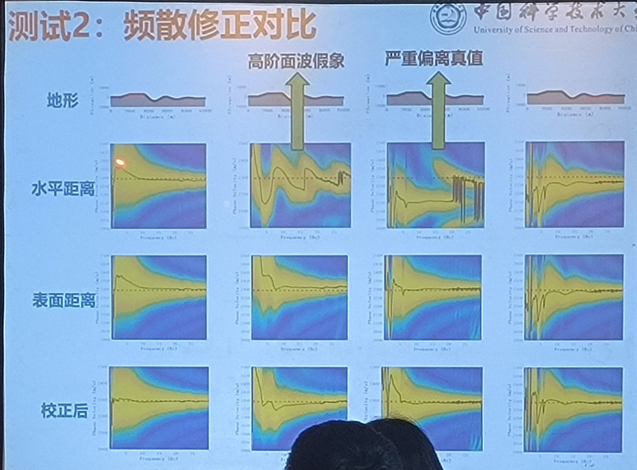
2、邓宝：地形起伏对面波传播影响分析及频散曲线的校正
计算地震学
地形起伏对面波传播影响分析
高铁地震学
其他
非地震信号
25

Slide 26
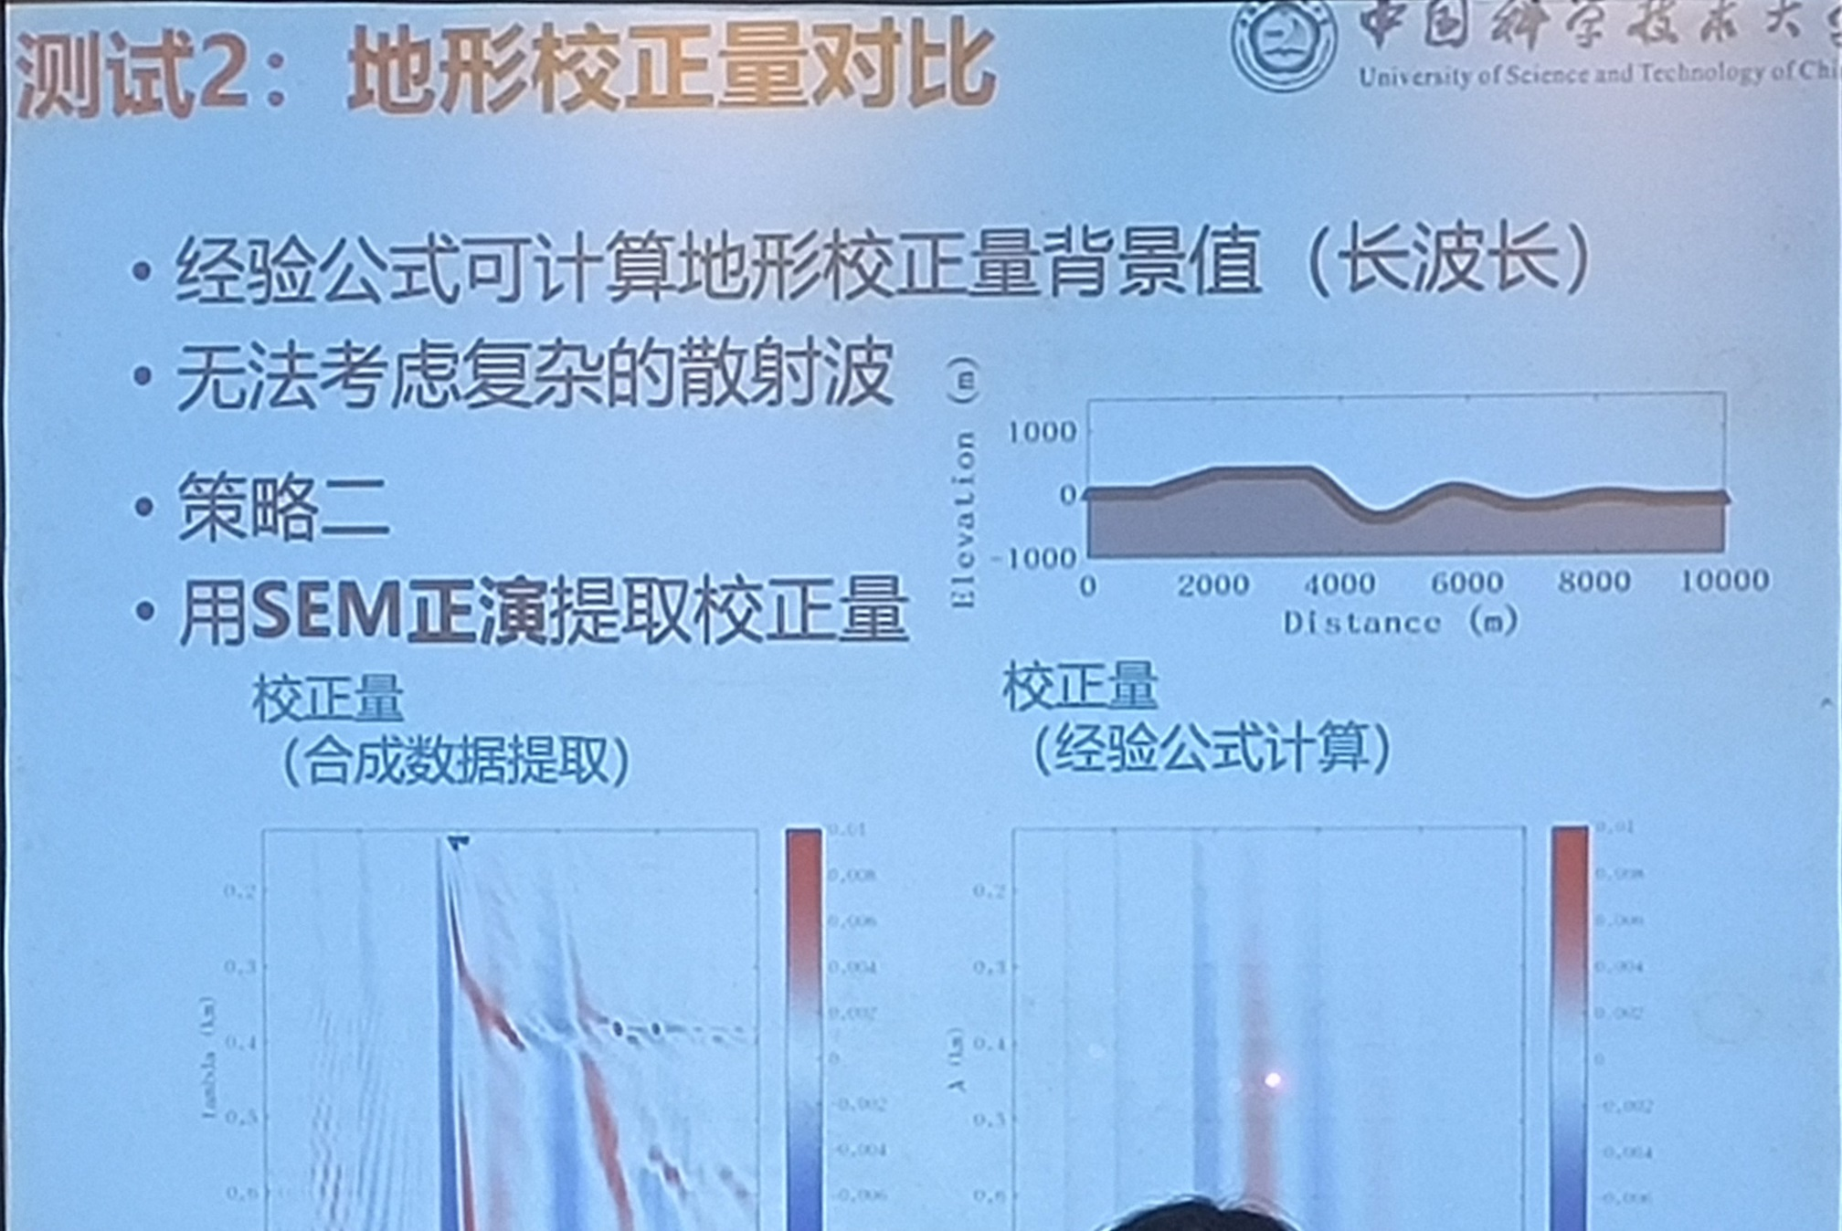
2、邓宝：地形起伏对面波传播影响分析及频散曲线的校正
计算地震学
地形起伏对面波传播影响分析
高铁地震学
其他
非地震信号
26

Slide 27
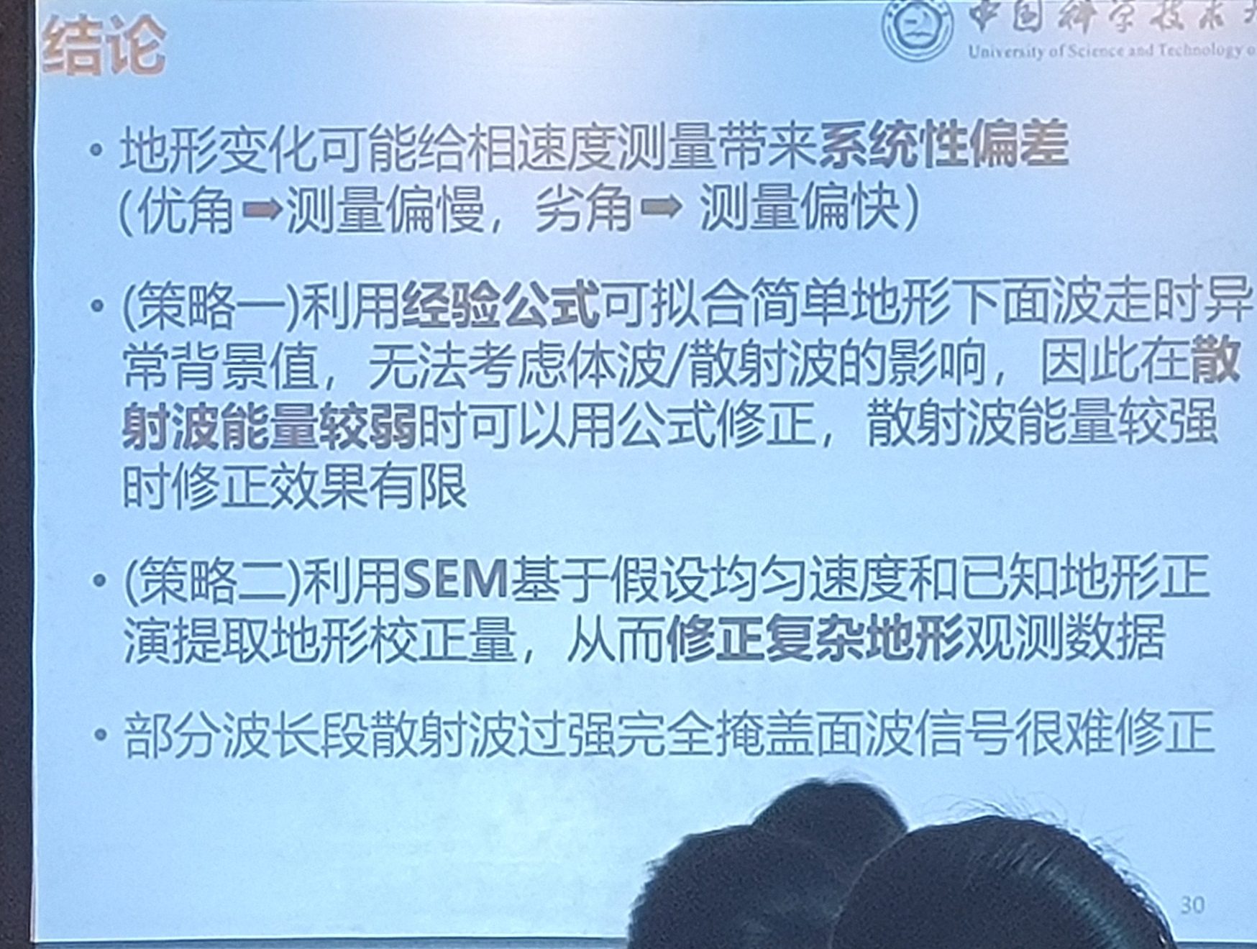
2、邓宝：地形起伏对面波传播影响分析及频散曲线的校正
计算地震学
地形起伏对面波传播影响分析
高铁地震学
其他
非地震信号
27

Slide 28
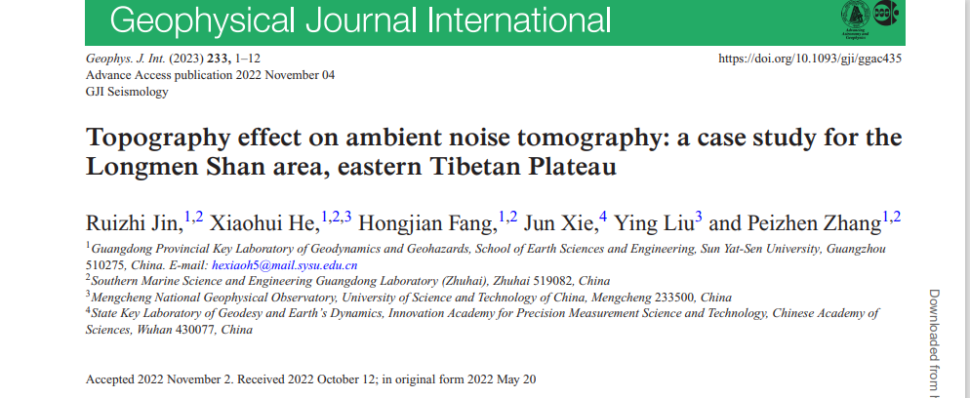
2、邓宝：地形起伏对面波传播影响分析及频散曲线的校正
Jin, R. Z., He, X. H., Fang, H. J., Xie, J., Liu, Y., & Zhang, P. Z. (2023).
Topography effect on ambient noise tomography: a case study for the
Longmen Shan area, eastern Tibetan Plateau. Geophysical Journal International,
233(1), 1-12. https://doi.org/10.1093/gji/ggac435
计算地震学
地形起伏对面波传播影响分析
高铁地震学
其他
非地震信号
28

Slide 29
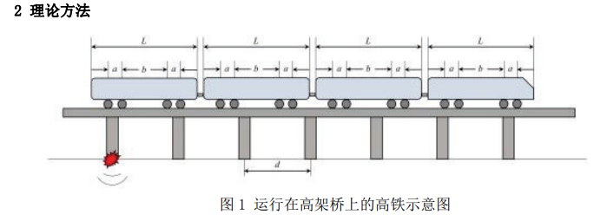


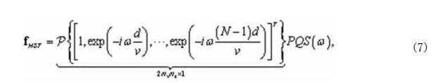
3、王浩：高铁震源合成数据的频率域弹性波全波形反演初探
计算地震学
地形起伏对面波传播影响分析
高铁地震学
其他
非地震信号
29

Slide 30
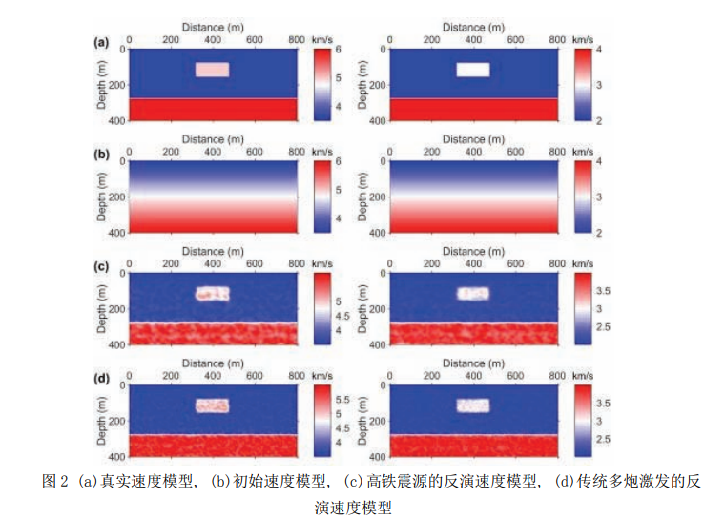
3、王浩：高铁震源合成数据的频率域弹性波全波形反演初探
计算地震学
地形起伏对面波传播影响分析
高铁地震学
其他
非地震信号
30

Slide 31
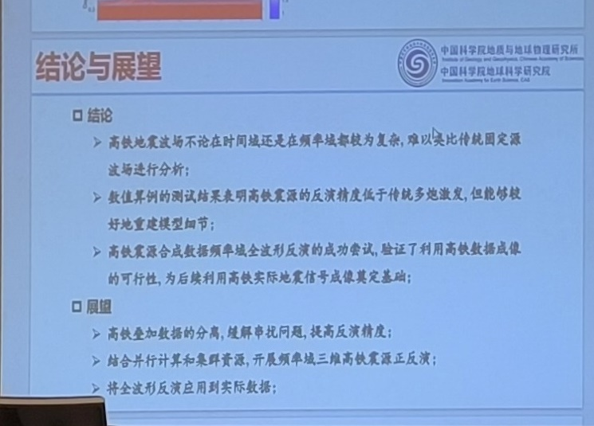
3、王浩：高铁震源合成数据的频率域弹性波全波形反演初探
计算地震学
地形起伏对面波传播影响分析
高铁地震学
其他
非地震信号
31

Slide 32
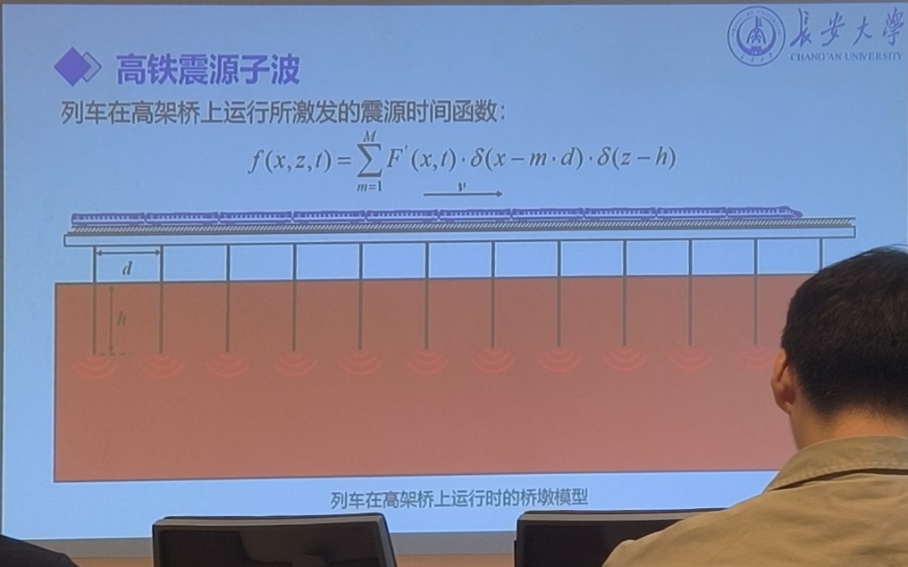
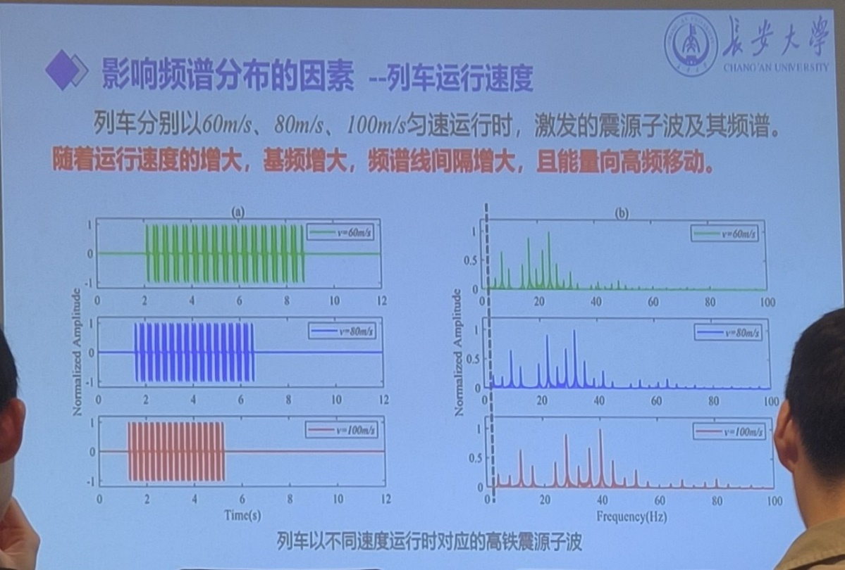
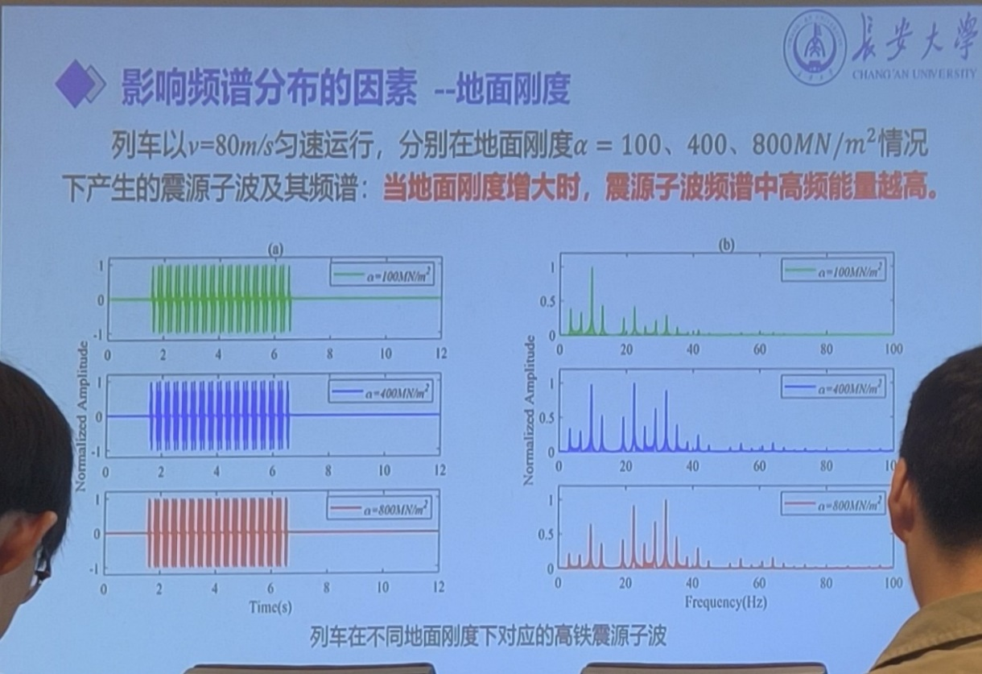
3、谭崔文：基于高铁列车移动震源的地震波数值模拟
计算地震学
地形起伏对面波传播影响分析
高铁地震学
其他
非地震信号
32

Slide 33
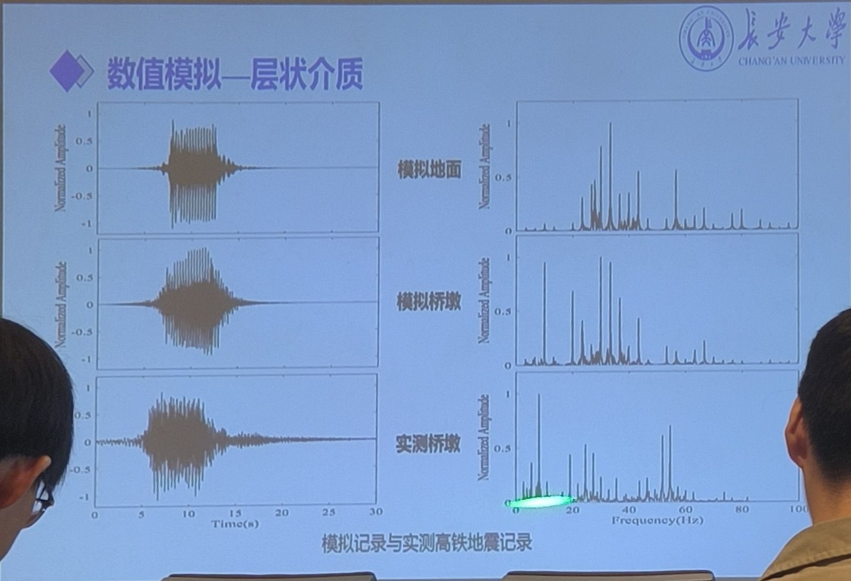
3、谭崔文：基于高铁列车移动震源的地震波数值模拟
计算地震学
地形起伏对面波传播影响分析
高铁地震学
其他
非地震信号
33

Slide 34
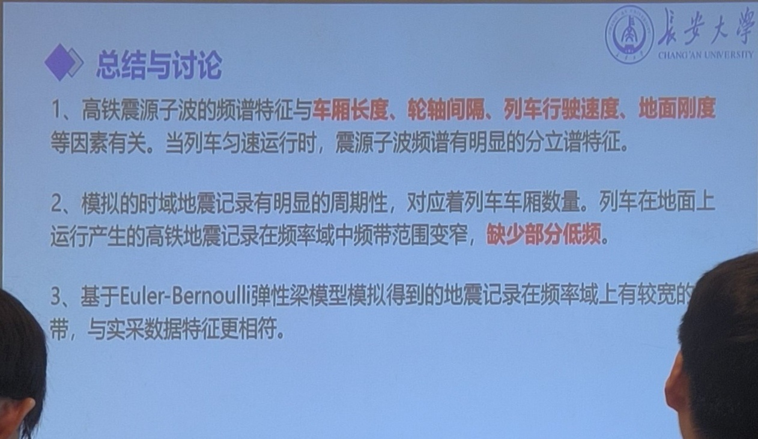
3、谭崔文：基于高铁列车移动震源的地震波数值模拟
计算地震学
地形起伏对面波传播影响分析
高铁地震学
其他
非地震信号
34

Slide 35
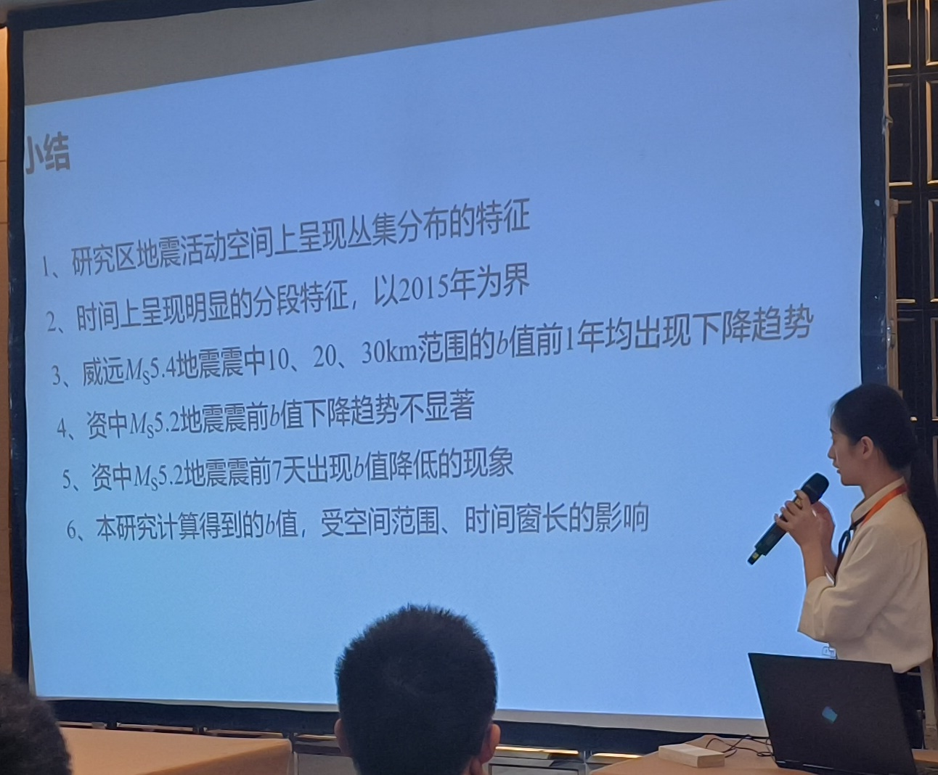
4、赵云潇：川东南威远-资中地区地震活动及b值演化特征
计算地震学
地形起伏对面波传播影响分析
高铁地震学
其他
非地震信号
35

Slide 36
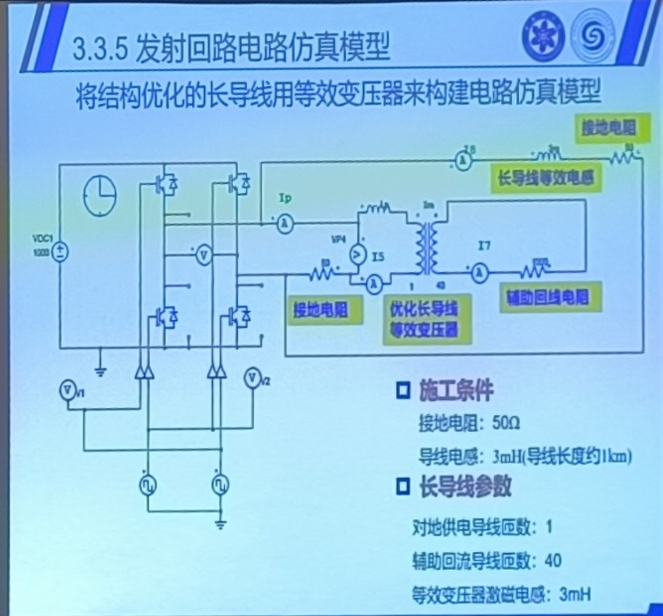
4、地学仪器
计算地震学
地形起伏对面波传播影响分析
高铁地震学
其他
非地震信号
36

Slide 37
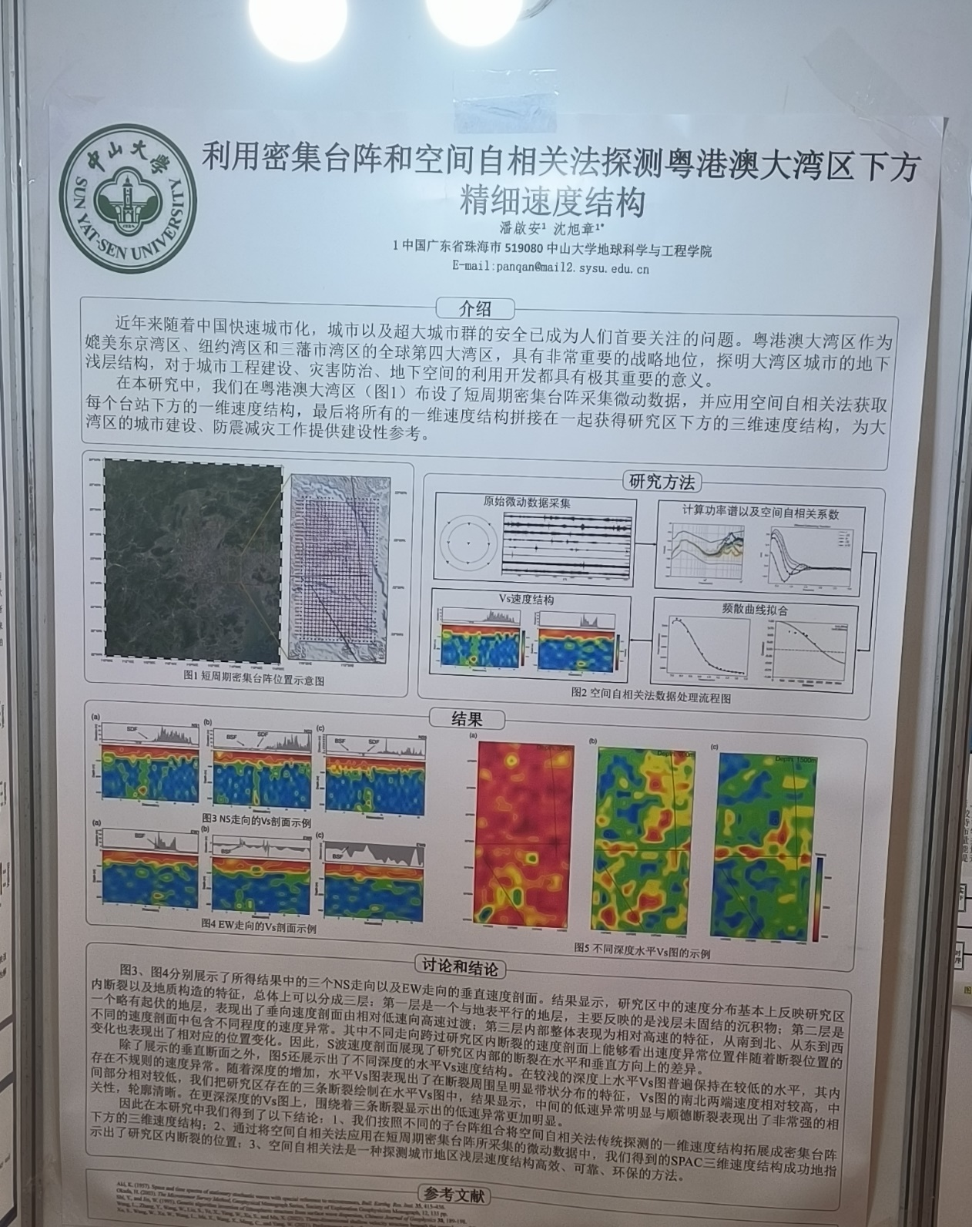
4、潘啟安：
计算地震学
地形起伏对面波传播影响分析
高铁地震学
其他
非地震信号
37

Slide 38
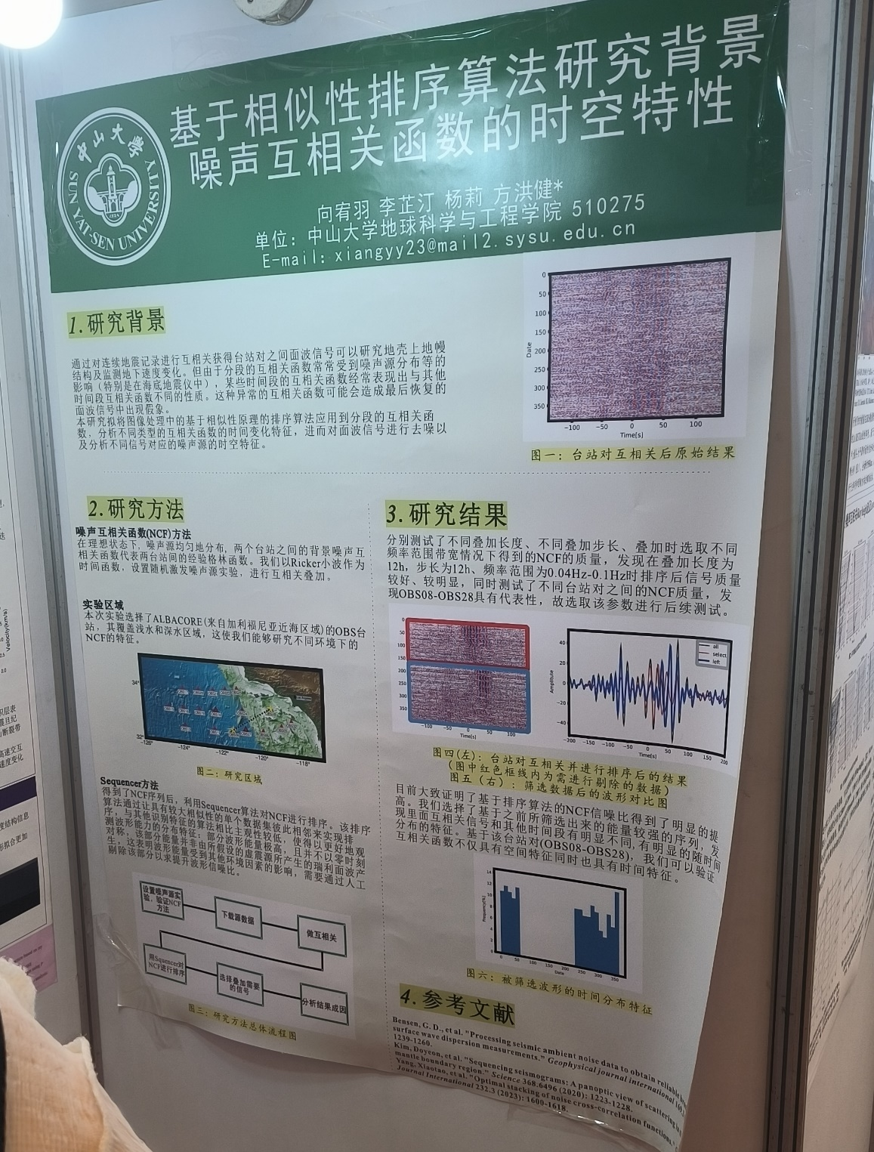
4、向宥羽：
计算地震学
地形起伏对面波传播影响分析
高铁地震学
其他
非地震信号
38

Slide 39
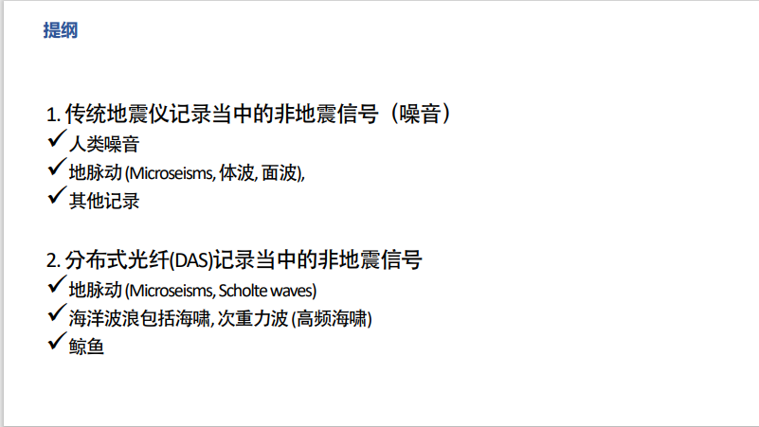
5、肖晗：地震记录中非地震信号的提取与应用
计算地震学
地面起伏对面波传播影响分析
高铁地震学
其他
非地震信号
39

Slide 40
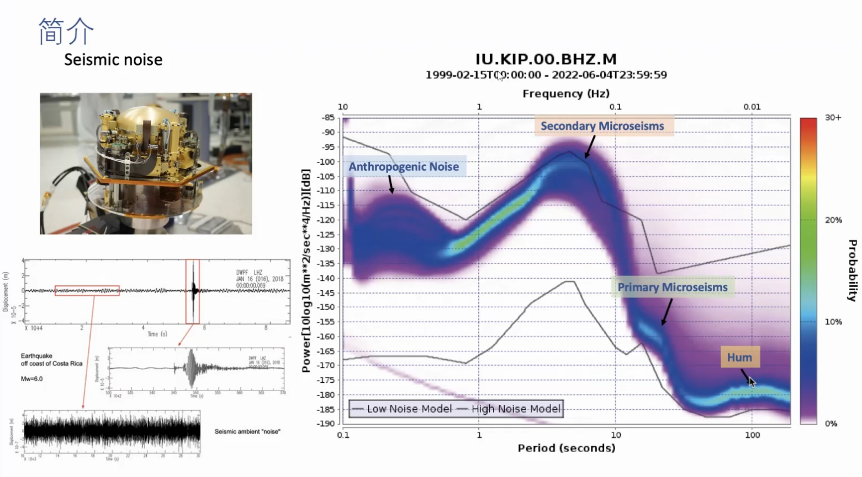
5、肖晗：地震记录中非地震信号的提取与应用
计算地震学
地面起伏对面波传播影响分析
高铁地震学
其他
非地震信号
40

Slide 41
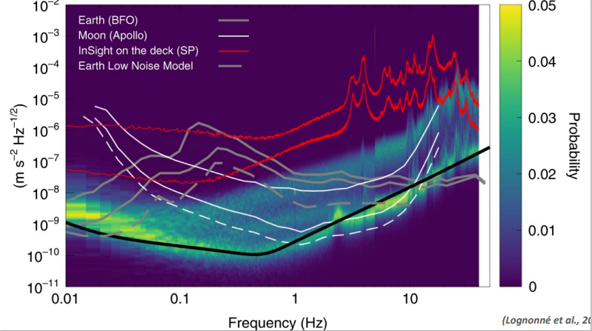
5、肖晗：地震记录中非地震信号的提取与应用
计算地震学
地面起伏对面波传播影响分析
高铁地震学
其他
非地震信号
41

Slide 42
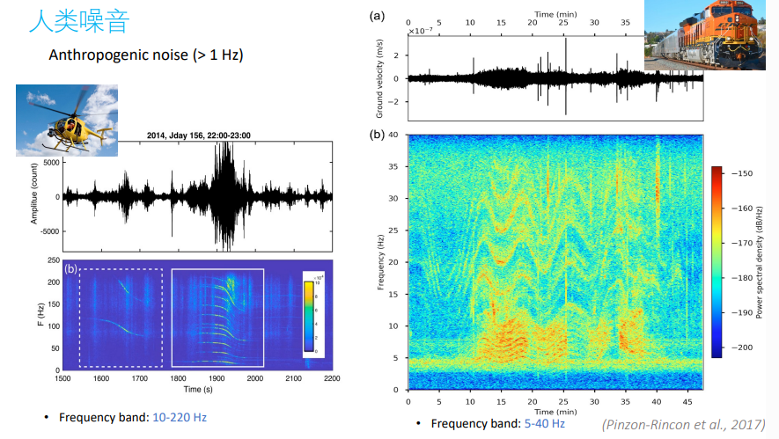
5、肖晗：地震记录中非地震信号的提取与应用
计算地震学
地面起伏对面波传播影响分析
高铁地震学
其他
非地震信号
42

Slide 43
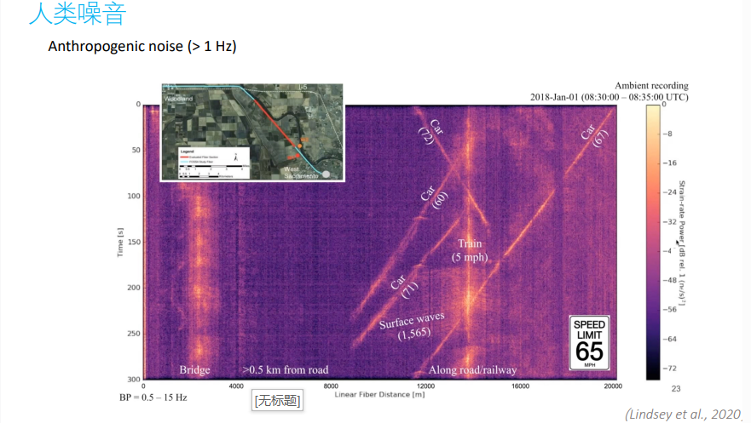
5、肖晗：地震记录中非地震信号的提取与应用
计算地震学
地面起伏对面波传播影响分析
高铁地震学
其他
非地震信号
43

Slide 44
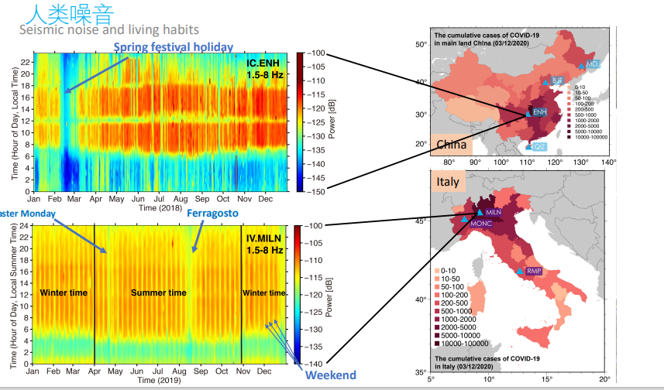
5、肖晗：地震记录中非地震信号的提取与应用
计算地震学
地面起伏对面波传播影响分析
高铁地震学
其他
非地震信号
44

Slide 45
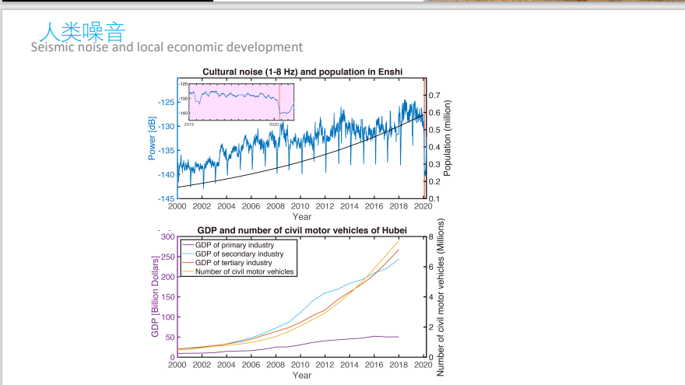
5、肖晗：地震记录中非地震信号的提取与应用
计算地震学
地面起伏对面波传播影响分析
高铁地震学
其他
非地震信号
45

Slide 46
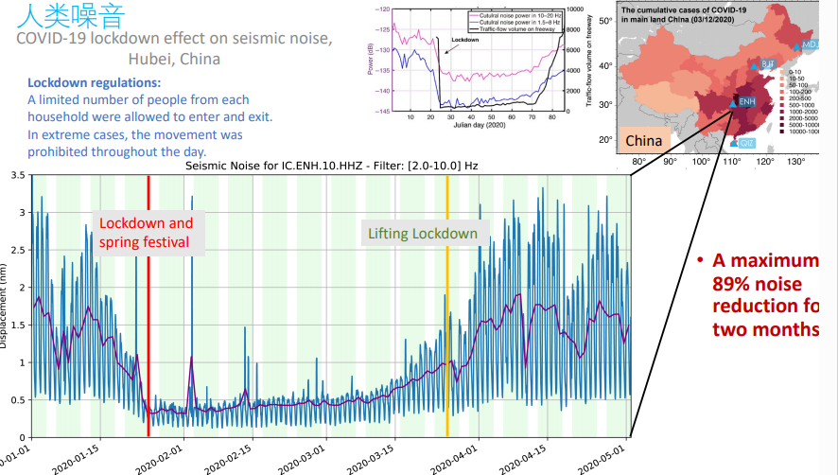
5、肖晗：地震记录中非地震信号的提取与应用
计算地震学
地面起伏对面波传播影响分析
高铁地震学
其他
非地震信号
46

Slide 47
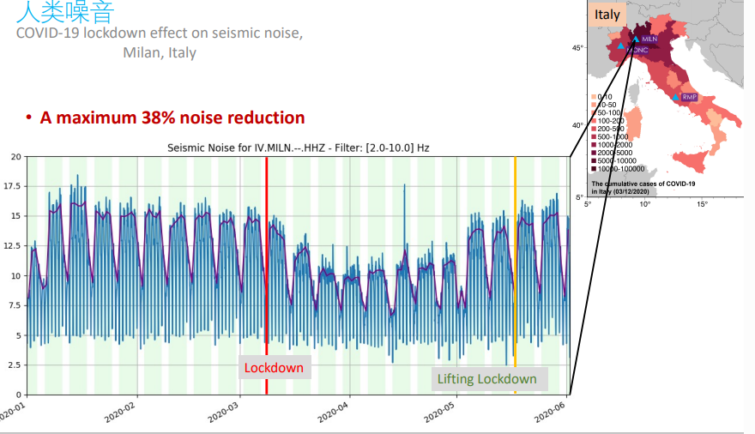
5、肖晗：地震记录中非地震信号的提取与应用
计算地震学
地面起伏对面波传播影响分析
高铁地震学
其他
非地震信号
47

Slide 48

5、肖晗：地震记录中非地震信号的提取与应用
计算地震学
地面起伏对面波传播影响分析
高铁地震学
其他
非地震信号
48

Slide 49

5、肖晗：地震记录中非地震信号的提取与应用
计算地震学
地面起伏对面波传播影响分析
高铁地震学
其他
非地震信号
49

Slide 50

5、肖晗：地震记录中非地震信号的提取与应用
计算地震学
地面起伏对面波传播影响分析
高铁地震学
其他
非地震信号
50

Slide 51

5、肖晗：地震记录中非地震信号的提取与应用
计算地震学
地面起伏对面波传播影响分析
高铁地震学
其他
非地震信号
51

Slide 52

5、肖晗：地震记录中非地震信号的提取与应用
计算地震学
地面起伏对面波传播影响分析
高铁地震学
其他
非地震信号
52

Slide 53

5、肖晗：地震记录中非地震信号的提取与应用
计算地震学
地面起伏对面波传播影响分析
高铁地震学
其他
非地震信号
53

Slide 54




5、肖晗：地震记录中非地震信号的提取与应用
计算地震学
地面起伏对面波传播影响分析
高铁地震学
其他
非地震信号
54

Slide 55
5、肖晗：地震记录中非地震信号的提取与应用
计算地震学
地面起伏对面波传播影响分析
高铁地震学
其他
非地震信号
GitHub - hanxiaokaka/sheshanxuetang: 佘山学堂讲座文件与代码
地震记录中非地震信号的提取与应用 | 佘山学堂 (koushare.com)
55

Slide 56



5、肖晗：地震记录中非地震信号的提取与应用
计算地震学
地面起伏对面波传播影响分析
高铁地震学
其他
非地震信号
56

Slide 57



5、肖晗：地震记录中非地震信号的提取与应用
计算地震学
地面起伏对面波传播影响分析
高铁地震学
其他
非地震信号
57

Slide 58


5、肖晗：地震记录中非地震信号的提取与应用
计算地震学
地面起伏对面波传播影响分析
高铁地震学
其他
非地震信号
58

Slide 59


5、肖晗：地震记录中非地震信号的提取与应用
计算地震学
地面起伏对面波传播影响分析
高铁地震学
其他
非地震信号
59

Slide 60

5、肖晗：地震记录中非地震信号的提取与应用
计算地震学
地面起伏对面波传播影响分析
高铁地震学
其他
非地震信号
60

Slide 61



5、肖晗：地震记录中非地震信号的提取与应用
计算地震学
地面起伏对面波传播影响分析
高铁地震学
其他
非地震信号
61

Slide 62
感谢观看
郑淳元 2023.11

